Slide 1

ELECTRODOMÉSTICOS CON RESTFUL JAVA Y BASE DE DATOS LOCAL
INTEGRANTES:
Cristian Acalo
Javier Gonzaga
Leonardo Obando
FECHA: 18/12/2025
ING: MAURICIO CAMPAÑA
1

Slide 2

MARCO TEÓRICO
DESARROLLO
OBJETIVO
MODELO CONCEPTUAL DE LA BASE DE DATOS
CREAR BASE DE DATOS
CREACIÓN DEL SERVIDOR SOAP
CREAR BASE DE DATOS
CREACIÓN DEL SERVIDOR SOAP
CREACIÓN DEL PROYECTO – CLIENTE CONSOLA
CREACIÓN DEL PROYECTO – CLIENTE ESCRITORIO
CREACIÓN DEL PROYECTO – CLIENTE WEB
CREACIÓN DEL PROYECTO – CLIENTE MÓVIL
DIAGRAMAS
CONCLUSIONES
RECOMENDACIONES
BIBLIOGRAFÍA
2

Slide 3
MARCO TEÓRICO
MARCO TEÓRICO
DESARROLLO
OBJETIVO
MODELO CONCEPTUAL DE LA BASE DE DATOS
CREAR BASE DE DATOS
CREACIÓN DEL SERVIDOR SOAP
CREACIÓN DEL PROYECTO – CLIENTE CONSOLA
CREACIÓN DEL PROYECTO – CLIENTE ESCRITORIO
CREACIÓN DEL PROYECTO – CLIENTE WEB
CREACIÓN DEL PROYECTO – CLIENTE MÓVIL
DIAGRAMAS
CONCLUSIONES
RECOMENDACIONES
BIBLIOGRAFÍA
1.1 ARQUITECTURA ORIENTADA A SERVICIOS (SOA)
La Arquitectura Orientada a Servicios es un paradigma de diseño que permite crear componentes de software modulares, reutilizables y desacoplados. En este proyecto, SOA facilita la integración entre el sistema de comercialización de electrodomésticos y el módulo de créditos de BanQuito mediante servicios RESTful.
Interoperabilidad entre sistemas heterogéneos.
Reutilización de servicios.
Acoplamiento débil entre componentes.
Escalabilidad y mantenibilidad.

Slide 4
MARCO TEÓRICO
MARCO TEÓRICO
DESARROLLO
OBJETIVO
MODELO CONCEPTUAL DE LA BASE DE DATOS
CREAR BASE DE DATOS
CREACIÓN DEL SERVIDOR SOAP
CREACIÓN DEL PROYECTO – CLIENTE CONSOLA
CREACIÓN DEL PROYECTO – CLIENTE ESCRITORIO
CREACIÓN DEL PROYECTO – CLIENTE WEB
CREACIÓN DEL PROYECTO – CLIENTE MÓVIL
DIAGRAMAS
CONCLUSIONES
RECOMENDACIONES
BIBLIOGRAFÍA
1.2 SERVICIOS WEB RESTful
REST (Representational State Transfer) es un estilo arquitectónico que utiliza los protocolos estándar de la web (principalmente HTTP) para crear servicios web escalables, ligeros y de alto rendimiento. En este proyecto, el uso de servicios RESTful puede optimizar la comunicación para el sistema de comercialización de electrodomésticos, especialmente si se busca mayor simplicidad y una menor sobrecarga en la comunicación.
Características principales de REST:
Uso de HTTP Estándar: Utiliza métodos HTTP (GET, POST, PUT, DELETE) para las operaciones de negocio.
Comunicación sin estado (Stateless): Cada solicitud contiene toda la información necesaria, facilitando la escalabilidad.
Formatos Flexibles: Soporte para diversos formatos de representación de datos, siendo JSON el más común y ligero.
Acoplamiento Débil: Promueve la independencia entre el cliente y el servidor.

Slide 5
MARCO TEÓRICO
MARCO TEÓRICO
DESARROLLO
OBJETIVO
MODELO CONCEPTUAL DE LA BASE DE DATOS
CREAR BASE DE DATOS
CREACIÓN DEL SERVIDOR SOAP
CREACIÓN DEL PROYECTO – CLIENTE CONSOLA
CREACIÓN DEL PROYECTO – CLIENTE ESCRITORIO
CREACIÓN DEL PROYECTO – CLIENTE WEB
CREACIÓN DEL PROYECTO – CLIENTE MÓVIL
DIAGRAMAS
CONCLUSIONES
RECOMENDACIONES
BIBLIOGRAFÍA
1.3 TECNOLOGÍAS UTILIZADAS
El proyecto implementa un stack tecnológico robusto basado en el ecosistema Java:
• Lenguaje: C# 12 (C Sharp)
• Framework: Java Framework 8.0 y WCF (Windows Communication Foundation)
• Servidor Web: IIS 10.0 / IIS Express
• ORM: Entity Framework 6.5.1
Base de Datos: MySQL en Railway
IDE: IntelliJ IDEA / Eclipse
Build Tool: Maven / Gradle
Estas tecnologías garantizan un desarrollo eficiente, mantenible y escalable del sistema de integración.

Slide 6
MARCO TEÓRICO
MARCO TEÓRICO
DESARROLLO
OBJETIVO
MODELO CONCEPTUAL DE LA BASE DE DATOS
CREAR BASE DE DATOS
CREACIÓN DEL SERVIDOR SOAP
CREACIÓN DEL PROYECTO – CLIENTE CONSOLA
CREACIÓN DEL PROYECTO – CLIENTE ESCRITORIO
CREACIÓN DEL PROYECTO – CLIENTE WEB
CREACIÓN DEL PROYECTO – CLIENTE MÓVIL
DIAGRAMAS
CONCLUSIONES
RECOMENDACIONES
BIBLIOGRAFÍA
1.4 ARQUITECTURA EN CAPAS
El sistema se estructura en tres capas lógicas principales que garantizan la separación de responsabilidades:
• Capa de Presentación: Compuesta por aplicaciones cliente (Consola, Escritorio, Web, Móvil) que interactúan con el usuario
• Capa de Lógica de Negocio: Contiene los servicios web RESTful(Servicio BanQuito y Servicio Comercializadora) que implementan las reglas de negocio
• Capa de Acceso a Datos: Utiliza Entity Framework para la comunicación con las bases de datos banquito_db y comercializadora_db
Esta arquitectura facilita el mantenimiento, testing y escalabilidad del sistema.

Slide 7
DESARROLLO
MARCO TEÓRICO
DESARROLLO
OBJETIVO
MODELO CONCEPTUAL DE LA BASE DE DATOS
CREAR BASE DE DATOS
CREACIÓN DEL SERVIDOR SOAP
CREACIÓN DEL PROYECTO – CLIENTE CONSOLA
CREACIÓN DEL PROYECTO – CLIENTE ESCRITORIO
CREACIÓN DEL PROYECTO – CLIENTE WEB
CREACIÓN DEL PROYECTO – CLIENTE MÓVIL
DIAGRAMAS
CONCLUSIONES
RECOMENDACIONES
BIBLIOGRAFÍA
2.1 OBJETIVO
Desarrollar una solución de software integral basada en una Arquitectura Orientada a Servicios (RESTful) que conecte el sistema de ventas de una comercializadora de electrodomésticos con el módulo de créditos del Banco BanQuito, con el fin de automatizar y agilizar el proceso de adquisición de productos financiados.

Slide 8
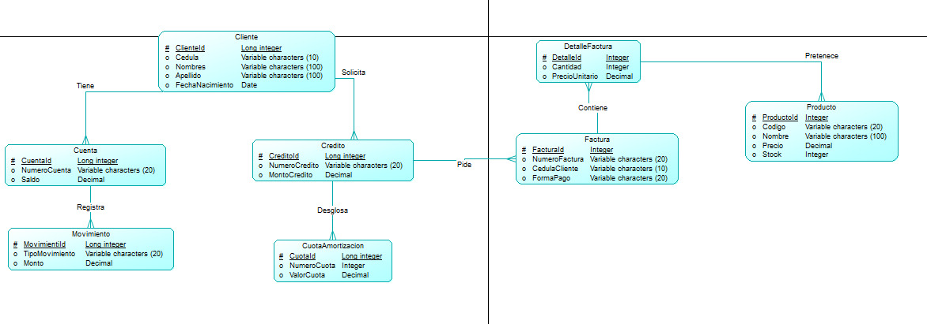
DESARROLLO
MARCO TEÓRICO
DESARROLLO
OBJETIVO
MODELO CONCEPTUAL DE LA BASE DE DATOS
CREAR BASE DE DATOS
CREACIÓN DEL SERVIDOR SOAP
CREACIÓN DEL PROYECTO – CLIENTE CONSOLA
CREACIÓN DEL PROYECTO – CLIENTE ESCRITORIO
CREACIÓN DEL PROYECTO – CLIENTE WEB
CREACIÓN DEL PROYECTO – CLIENTE MÓVIL
DIAGRAMAS
CONCLUSIONES
RECOMENDACIONES
BIBLIOGRAFÍA
2.2 MODELO CONCEPTUAL DE LA BASE DE DATOS
1. A continuación, se presente el modelo conceptual de las bases de datos “BanQuito” Y “Comercializadora”

Slide 9
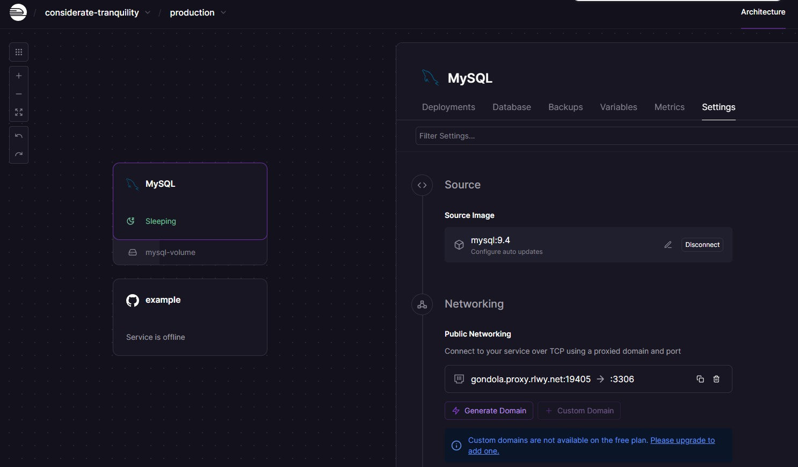
DESARROLLO
MARCO TEÓRICO
DESARROLLO
OBJETIVO
MODELO CONCEPTUAL DE LA BASE DE DATOS
CREAR BASE DE DATOS
CREACIÓN DEL SERVIDOR SOAP
CREACIÓN DEL PROYECTO – CLIENTE CONSOLA
CREACIÓN DEL PROYECTO – CLIENTE ESCRITORIO
CREACIÓN DEL PROYECTO – CLIENTE WEB
CREACIÓN DEL PROYECTO – CLIENTE MÓVIL
DIAGRAMAS
CONCLUSIONES
RECOMENDACIONES
BIBLIOGRAFÍA
MARCO TEÓRICO
DESARROLLO
OBJETIVO
MODELO CONCEPTUAL DE LA BASE DE DATOS
CREAR BASE DE DATOS
CREACIÓN DEL SERVIDOR SOAP
CREACIÓN DEL PROYECTO – CLIENTE CONSOLA
CREACIÓN DEL PROYECTO – CLIENTE ESCRITORIO
CREACIÓN DEL PROYECTO – CLIENTE WEB
CREACIÓN DEL PROYECTO – CLIENTE MÓVIL
DIAGRAMAS
CONCLUSIONES
RECOMENDACIONES
BIBLIOGRAFÍA
2.3 CREAR BASE DE DATOS
Al abrir MySQL Railway se crean las bases de datos banquito_db y comercializadora_db.

Slide 10
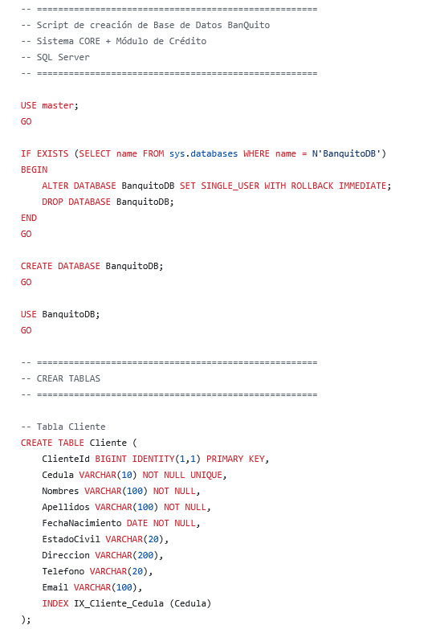
DESARROLLO
MARCO TEÓRICO
DESARROLLO
OBJETIVO
MODELO CONCEPTUAL DE LA BASE DE DATOS
CREAR BASE DE DATOS
CREACIÓN DEL SERVIDOR SOAP
CREACIÓN DEL PROYECTO – CLIENTE CONSOLA
CREACIÓN DEL PROYECTO – CLIENTE ESCRITORIO
CREACIÓN DEL PROYECTO – CLIENTE WEB
CREACIÓN DEL PROYECTO – CLIENTE MÓVIL
DIAGRAMAS
CONCLUSIONES
RECOMENDACIONES
BIBLIOGRAFÍA
2.4. Ahora para insertar datos deberemos usar nuestro script Carga_Datos.sql, copiamos y PEGAMOS su contenido en la herramienta y verificamos

Slide 11
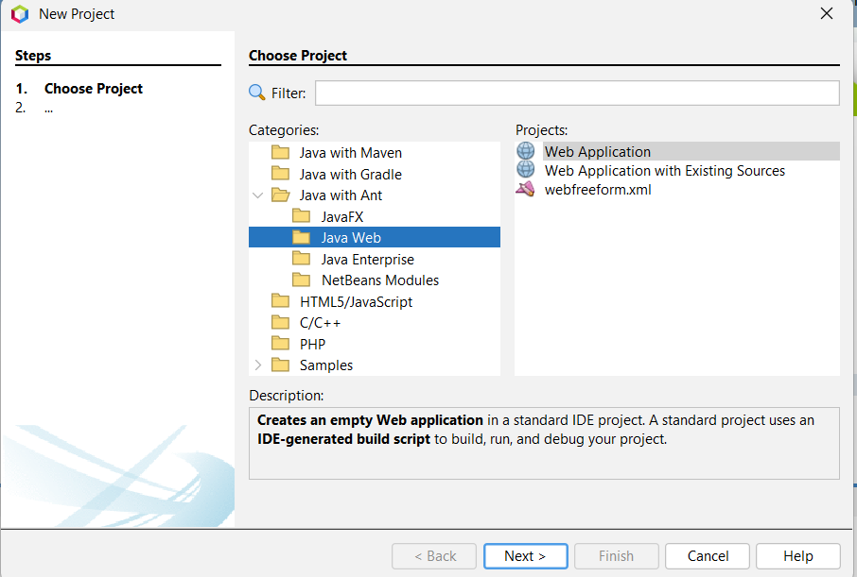
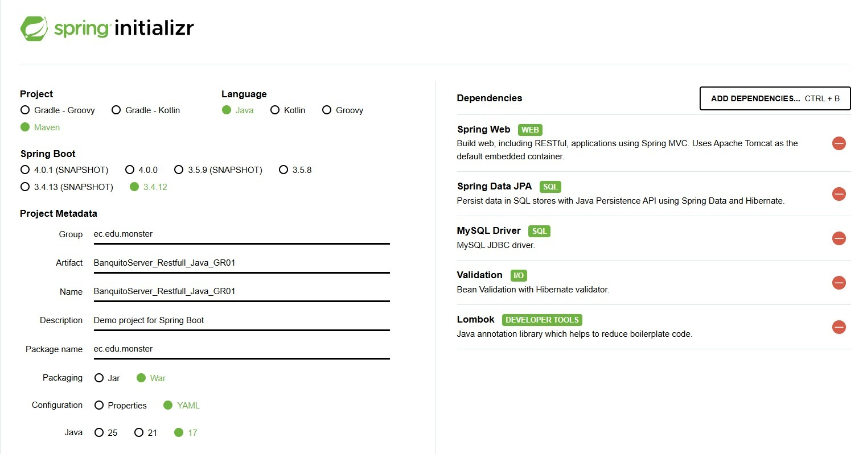
DESARROLLO
MARCO TEÓRICO
DESARROLLO
OBJETIVO
MODELO CONCEPTUAL DE LA BASE DE DATOS
CREAR BASE DE DATOS
CREACIÓN DEL SERVIDOR SOAP
CREACIÓN DEL PROYECTO – CLIENTE CONSOLA
CREACIÓN DEL PROYECTO – CLIENTE ESCRITORIO
CREACIÓN DEL PROYECTO – CLIENTE WEB
CREACIÓN DEL PROYECTO – CLIENTE MÓVIL
DIAGRAMAS
CONCLUSIONES
RECOMENDACIONES
BIBLIOGRAFÍA
MARCO TEÓRICO
DESARROLLO
OBJETIVO
MODELO CONCEPTUAL DE LA BASE DE DATOS
CREAR BASE DE DATOS
CREACIÓN DEL SERVIDOR SOAP
CREACIÓN DEL PROYECTO – CLIENTE CONSOLA
CREACIÓN DEL PROYECTO – CLIENTE ESCRITORIO
CREACIÓN DEL PROYECTO – CLIENTE WEB
CREACIÓN DEL PROYECTO – CLIENTE MÓVIL
DIAGRAMAS
CONCLUSIONES
RECOMENDACIONES
BIBLIOGRAFÍA
2.4 Creación del Servidor RESTful
Para comenzar con la creación del proyecto servidor se procede a crear un nuevo proyecto en Netbeans 21, el proyecto que se deberá seleccionar es del tipo Aplicación Spring Boot RESTful API con Java.

Slide 12
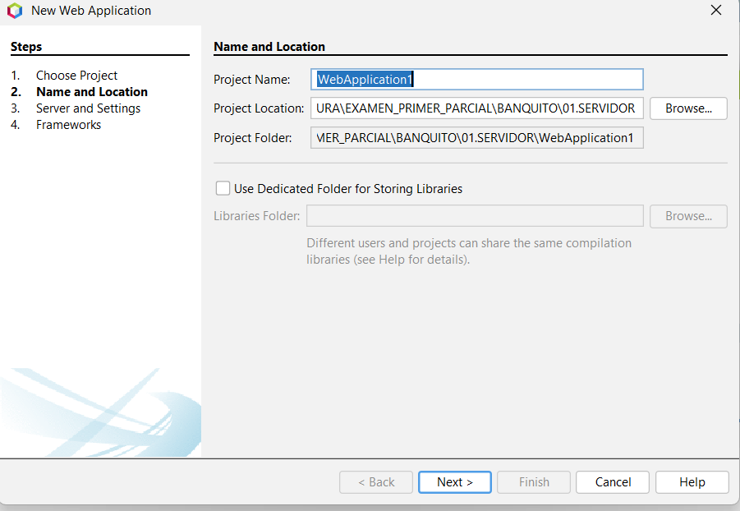
DESARROLLO
MARCO TEÓRICO
DESARROLLO
OBJETIVO
MODELO CONCEPTUAL DE LA BASE DE DATOS
CREAR BASE DE DATOS
CREACIÓN DEL SERVIDOR SOAP
CREACIÓN DEL PROYECTO – CLIENTE CONSOLA
CREACIÓN DEL PROYECTO – CLIENTE ESCRITORIO
CREACIÓN DEL PROYECTO – CLIENTE WEB
CREACIÓN DEL PROYECTO – CLIENTE MÓVIL
DIAGRAMAS
CONCLUSIONES
RECOMENDACIONES
BIBLIOGRAFÍA
MARCO TEÓRICO
DESARROLLO
OBJETIVO
MODELO CONCEPTUAL DE LA BASE DE DATOS
CREAR BASE DE DATOS
CREACIÓN DEL SERVIDOR SOAP
CREACIÓN DEL PROYECTO – CLIENTE CONSOLA
CREACIÓN DEL PROYECTO – CLIENTE ESCRITORIO
CREACIÓN DEL PROYECTO – CLIENTE WEB
CREACIÓN DEL PROYECTO – CLIENTE MÓVIL
DIAGRAMAS
CONCLUSIONES
RECOMENDACIONES
BIBLIOGRAFÍA
2. Luego ajustar las configuraciones del servidor elegir proyecto vacío.

Slide 13
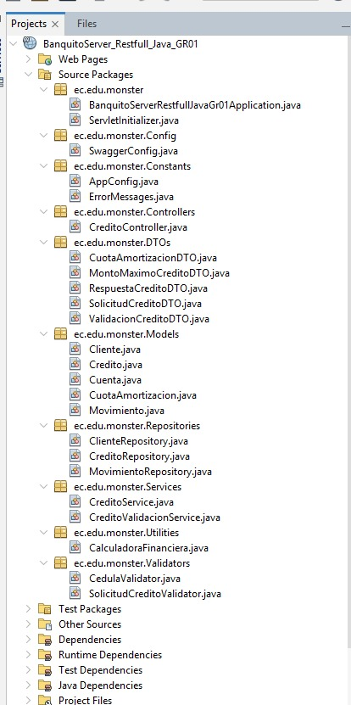
DESARROLLO
MARCO TEÓRICO
DESARROLLO
OBJETIVO
MODELO CONCEPTUAL DE LA BASE DE DATOS
CREAR BASE DE DATOS
CREACIÓN DEL SERVIDOR SOAP
CREACIÓN DEL PROYECTO – CLIENTE CONSOLA
CREACIÓN DEL PROYECTO – CLIENTE ESCRITORIO
CREACIÓN DEL PROYECTO – CLIENTE WEB
CREACIÓN DEL PROYECTO – CLIENTE MÓVIL
DIAGRAMAS
CONCLUSIONES
RECOMENDACIONES
BIBLIOGRAFÍA
MARCO TEÓRICO
DESARROLLO
OBJETIVO
MODELO CONCEPTUAL DE LA BASE DE DATOS
CREAR BASE DE DATOS
CREACIÓN DEL SERVIDOR SOAP
CREACIÓN DEL PROYECTO – CLIENTE CONSOLA
CREACIÓN DEL PROYECTO – CLIENTE ESCRITORIO
CREACIÓN DEL PROYECTO – CLIENTE WEB
CREACIÓN DEL PROYECTO – CLIENTE MÓVIL
DIAGRAMAS
CONCLUSIONES
RECOMENDACIONES
BIBLIOGRAFÍA
3. Ahora se crea la estructura del proyecto.

Slide 14
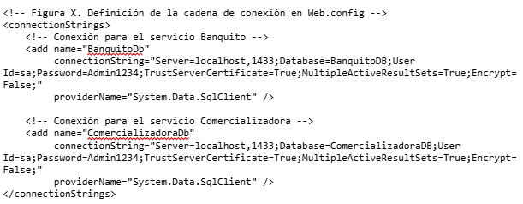
DESARROLLO
MARCO TEÓRICO
DESARROLLO
OBJETIVO
MODELO CONCEPTUAL DE LA BASE DE DATOS
CREAR BASE DE DATOS
CREACIÓN DEL SERVIDOR SOAP
CREACIÓN DEL PROYECTO – CLIENTE CONSOLA
CREACIÓN DEL PROYECTO – CLIENTE ESCRITORIO
CREACIÓN DEL PROYECTO – CLIENTE WEB
CREACIÓN DEL PROYECTO – CLIENTE MÓVIL
DIAGRAMAS
CONCLUSIONES
RECOMENDACIONES
BIBLIOGRAFÍA
MARCO TEÓRICO
DESARROLLO
OBJETIVO
MODELO CONCEPTUAL DE LA BASE DE DATOS
CREAR BASE DE DATOS
CREACIÓN DEL SERVIDOR SOAP
CREACIÓN DEL PROYECTO – CLIENTE CONSOLA
CREACIÓN DEL PROYECTO – CLIENTE ESCRITORIO
CREACIÓN DEL PROYECTO – CLIENTE WEB
CREACIÓN DEL PROYECTO – CLIENTE MÓVIL
DIAGRAMAS
CONCLUSIONES
RECOMENDACIONES
BIBLIOGRAFÍA
4. Ahora se crea una clase para hacer Conexión a la BDD y se codifica su lógica.

Slide 15
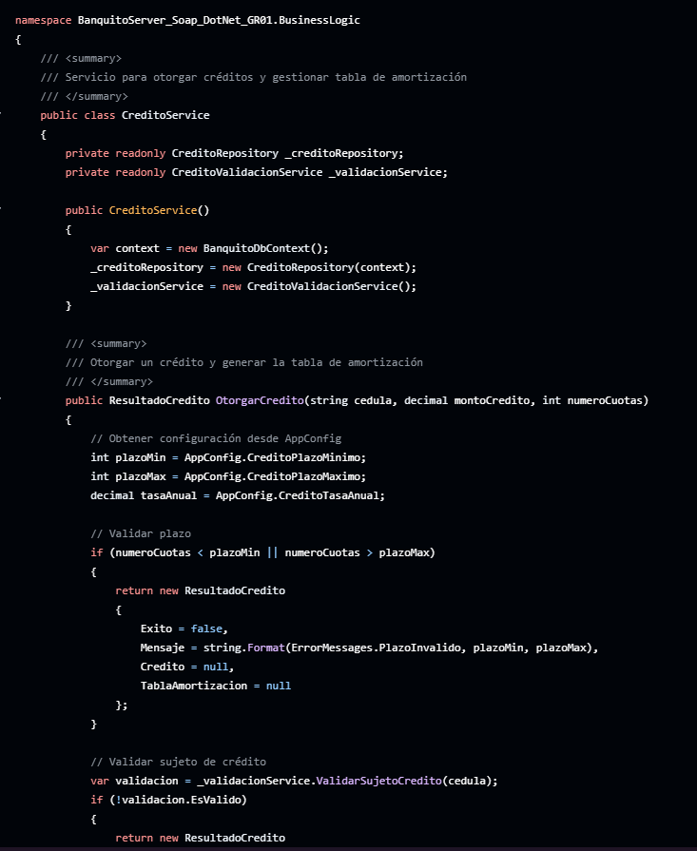
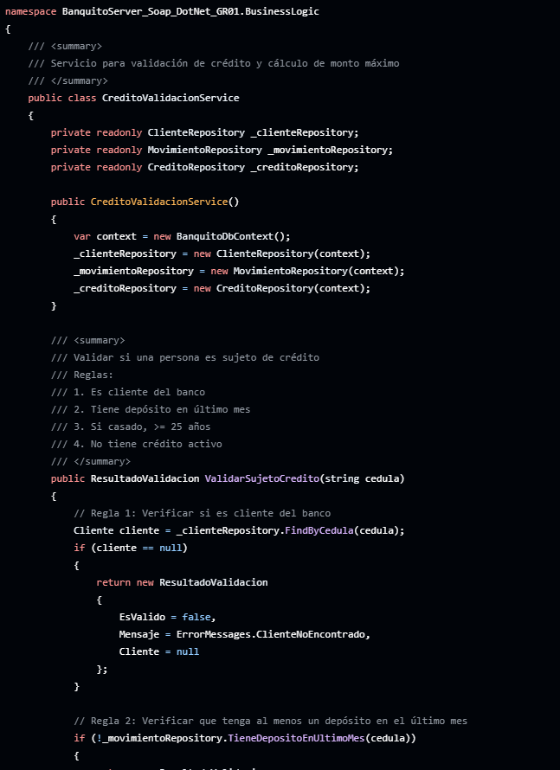
DESARROLLO
MARCO TEÓRICO
DESARROLLO
OBJETIVO
MODELO CONCEPTUAL DE LA BASE DE DATOS
CREAR BASE DE DATOS
CREACIÓN DEL SERVIDOR SOAP
CREACIÓN DEL PROYECTO – CLIENTE CONSOLA
CREACIÓN DEL PROYECTO – CLIENTE ESCRITORIO
CREACIÓN DEL PROYECTO – CLIENTE WEB
CREACIÓN DEL PROYECTO – CLIENTE MÓVIL
DIAGRAMAS
CONCLUSIONES
RECOMENDACIONES
BIBLIOGRAFÍA
MARCO TEÓRICO
DESARROLLO
OBJETIVO
MODELO CONCEPTUAL DE LA BASE DE DATOS
CREAR BASE DE DATOS
CREACIÓN DEL SERVIDOR SOAP
CREACIÓN DEL PROYECTO – CLIENTE CONSOLA
CREACIÓN DEL PROYECTO – CLIENTE ESCRITORIO
CREACIÓN DEL PROYECTO – CLIENTE WEB
CREACIÓN DEL PROYECTO – CLIENTE MÓVIL
DIAGRAMAS
CONCLUSIONES
RECOMENDACIONES
BIBLIOGRAFÍA
5. Ahora en la carpeta Servicio creamos la clase CreditoService y CreditoValidatorService para manejar las funciones que se utilizarán.

Slide 16
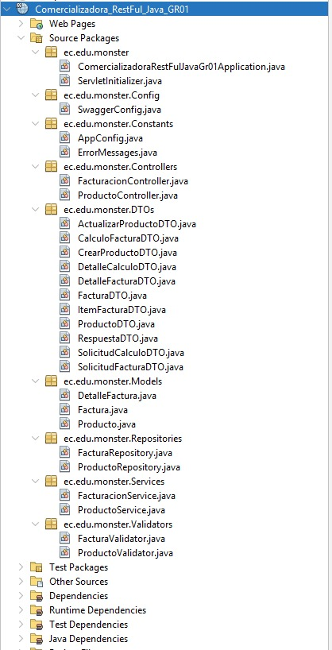
DESARROLLO
MARCO TEÓRICO
DESARROLLO
OBJETIVO
MODELO CONCEPTUAL DE LA BASE DE DATOS
CREAR BASE DE DATOS
CREACIÓN DEL SERVIDOR SOAP
CREACIÓN DEL PROYECTO – CLIENTE CONSOLA
CREACIÓN DEL PROYECTO – CLIENTE ESCRITORIO
CREACIÓN DEL PROYECTO – CLIENTE WEB
CREACIÓN DEL PROYECTO – CLIENTE MÓVIL
DIAGRAMAS
CONCLUSIONES
RECOMENDACIONES
BIBLIOGRAFÍA
MARCO TEÓRICO
DESARROLLO
OBJETIVO
MODELO CONCEPTUAL DE LA BASE DE DATOS
CREAR BASE DE DATOS
CREACIÓN DEL SERVIDOR SOAP
CREACIÓN DEL PROYECTO – CLIENTE CONSOLA
CREACIÓN DEL PROYECTO – CLIENTE ESCRITORIO
CREACIÓN DEL PROYECTO – CLIENTE WEB
CREACIÓN DEL PROYECTO – CLIENTE MÓVIL
DIAGRAMAS
CONCLUSIONES
RECOMENDACIONES
BIBLIOGRAFÍA
6. Ahora se crea un nuevo Servidor De la Comercializadora con su estructura.

Slide 17
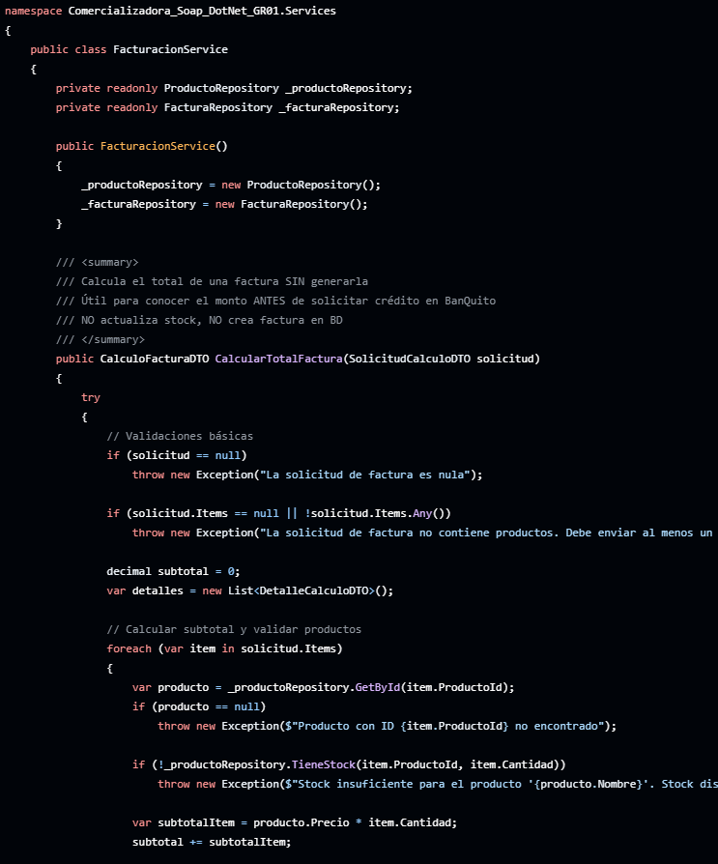
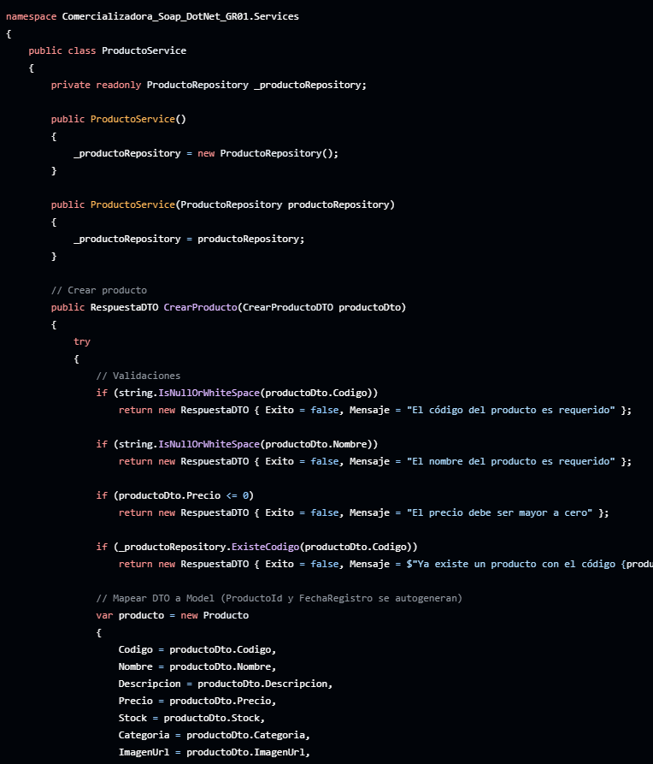
DESARROLLO
MARCO TEÓRICO
DESARROLLO
OBJETIVO
MODELO CONCEPTUAL DE LA BASE DE DATOS
CREAR BASE DE DATOS
CREACIÓN DEL SERVIDOR SOAP
CREACIÓN DEL PROYECTO – CLIENTE CONSOLA
CREACIÓN DEL PROYECTO – CLIENTE ESCRITORIO
CREACIÓN DEL PROYECTO – CLIENTE WEB
CREACIÓN DEL PROYECTO – CLIENTE MÓVIL
DIAGRAMAS
CONCLUSIONES
RECOMENDACIONES
BIBLIOGRAFÍA
7. Se procede a codificar la lógica para usar los métodos desarrollados.

Slide 18
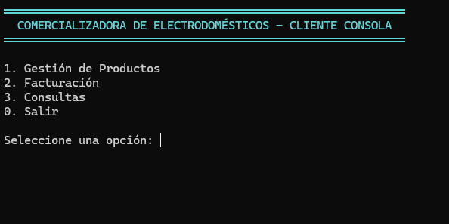
DESARROLLO
MARCO TEÓRICO
DESARROLLO
OBJETIVO
MODELO CONCEPTUAL DE LA BASE DE DATOS
CREAR BASE DE DATOS
CREACIÓN DEL SERVIDOR SOAP
CREACIÓN DEL PROYECTO – CLIENTE CONSOLA
CREACIÓN DEL PROYECTO – CLIENTE ESCRITORIO
CREACIÓN DEL PROYECTO – CLIENTE WEB
CREACIÓN DEL PROYECTO – CLIENTE MÓVIL
DIAGRAMAS
CONCLUSIONES
RECOMENDACIONES
BIBLIOGRAFÍA
MARCO TEÓRICO
DESARROLLO
OBJETIVO
MODELO CONCEPTUAL DE LA BASE DE DATOS
CREAR BASE DE DATOS
CREACIÓN DEL SERVIDOR SOAP
CREACIÓN DEL PROYECTO – CLIENTE CONSOLA
CREACIÓN DEL PROYECTO – CLIENTE ESCRITORIO
CREACIÓN DEL PROYECTO – CLIENTE WEB
CREACIÓN DEL PROYECTO – CLIENTE MÓVIL
DIAGRAMAS
CONCLUSIONES
RECOMENDACIONES
BIBLIOGRAFÍA
2.5 PROYECTO – CLIENTE CONSOLA
Menú principal de navegación del sistema de consola

Slide 19
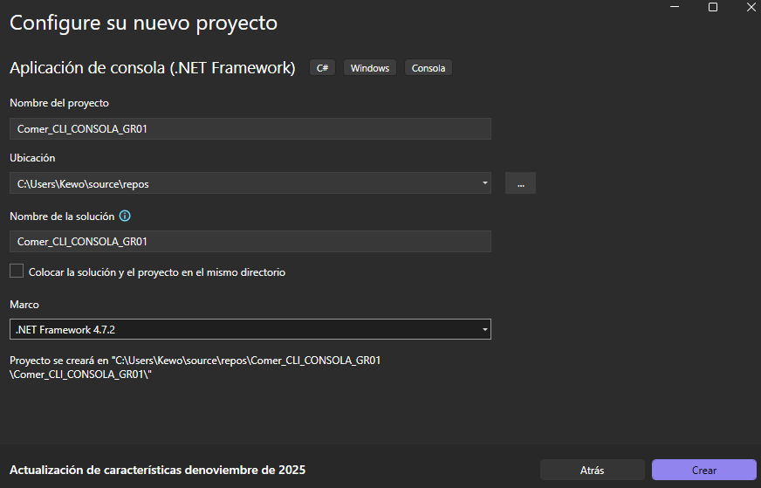
DESARROLLO
MARCO TEÓRICO
DESARROLLO
OBJETIVO
MODELO CONCEPTUAL DE LA BASE DE DATOS
CREAR BASE DE DATOS
CREACIÓN DEL SERVIDOR SOAP
CREACIÓN DEL PROYECTO – CLIENTE CONSOLA
CREACIÓN DEL PROYECTO – CLIENTE ESCRITORIO
CREACIÓN DEL PROYECTO – CLIENTE WEB
CREACIÓN DEL PROYECTO – CLIENTE MÓVIL
DIAGRAMAS
CONCLUSIONES
RECOMENDACIONES
BIBLIOGRAFÍA
MARCO TEÓRICO
DESARROLLO
OBJETIVO
MODELO CONCEPTUAL DE LA BASE DE DATOS
CREAR BASE DE DATOS
CREACIÓN DEL SERVIDOR SOAP
CREACIÓN DEL PROYECTO – CLIENTE CONSOLA
CREACIÓN DEL PROYECTO – CLIENTE ESCRITORIO
CREACIÓN DEL PROYECTO – CLIENTE WEB
CREACIÓN DEL PROYECTO – CLIENTE MÓVIL
DIAGRAMAS
CONCLUSIONES
RECOMENDACIONES
BIBLIOGRAFÍA
1. Se crea un cliente consola. Tomar en cuenta que el proyecto servidor debe estar desplegado, y configurar las rutas del aplicativo.

Slide 20
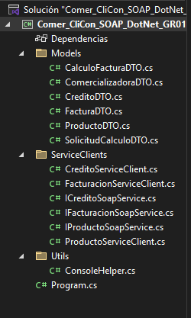
DESARROLLO
MARCO TEÓRICO
DESARROLLO
OBJETIVO
MODELO CONCEPTUAL DE LA BASE DE DATOS
CREAR BASE DE DATOS
CREACIÓN DEL SERVIDOR SOAP
CREACIÓN DEL PROYECTO – CLIENTE CONSOLA
CREACIÓN DEL PROYECTO – CLIENTE ESCRITORIO
CREACIÓN DEL PROYECTO – CLIENTE WEB
CREACIÓN DEL PROYECTO – CLIENTE MÓVIL
DIAGRAMAS
CONCLUSIONES
RECOMENDACIONES
BIBLIOGRAFÍA
MARCO TEÓRICO
DESARROLLO
OBJETIVO
MODELO CONCEPTUAL DE LA BASE DE DATOS
CREAR BASE DE DATOS
CREACIÓN DEL SERVIDOR SOAP
CREACIÓN DEL PROYECTO – CLIENTE CONSOLA
CREACIÓN DEL PROYECTO – CLIENTE ESCRITORIO
CREACIÓN DEL PROYECTO – CLIENTE WEB
CREACIÓN DEL PROYECTO – CLIENTE MÓVIL
DIAGRAMAS
CONCLUSIONES
RECOMENDACIONES
BIBLIOGRAFÍA
2. Se crea la estructura del proyecto consola

Slide 21
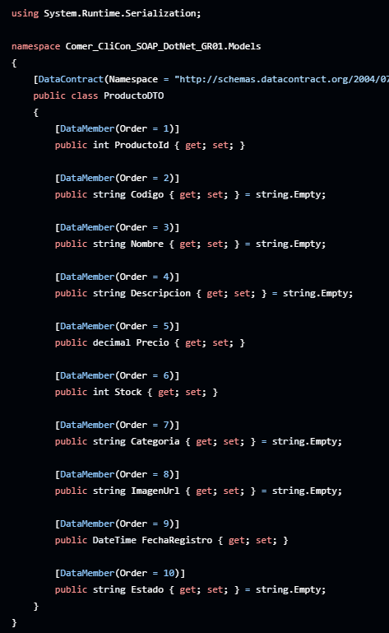
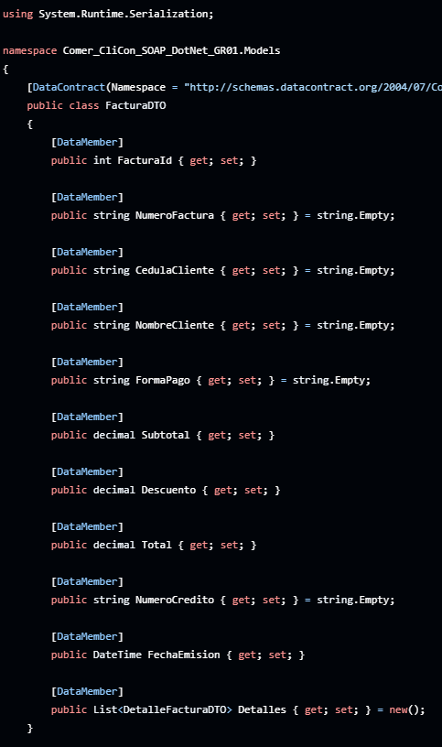
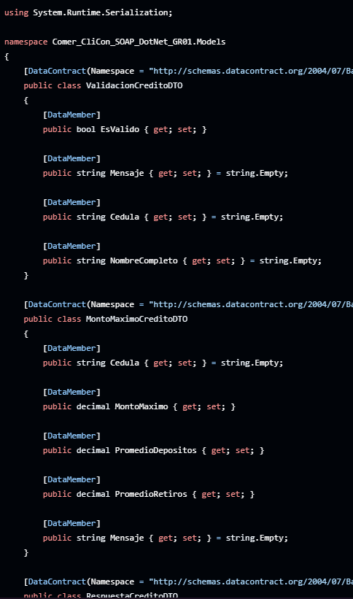
DESARROLLO
MARCO TEÓRICO
DESARROLLO
OBJETIVO
MODELO CONCEPTUAL DE LA BASE DE DATOS
CREAR BASE DE DATOS
CREACIÓN DEL SERVIDOR SOAP
CREACIÓN DEL PROYECTO – CLIENTE CONSOLA
CREACIÓN DEL PROYECTO – CLIENTE ESCRITORIO
CREACIÓN DEL PROYECTO – CLIENTE WEB
CREACIÓN DEL PROYECTO – CLIENTE MÓVIL
DIAGRAMAS
CONCLUSIONES
RECOMENDACIONES
BIBLIOGRAFÍA
MARCO TEÓRICO
DESARROLLO
OBJETIVO
MODELO CONCEPTUAL DE LA BASE DE DATOS
CREAR BASE DE DATOS
CREACIÓN DEL SERVIDOR SOAP
CREACIÓN DEL PROYECTO – CLIENTE CONSOLA
CREACIÓN DEL PROYECTO – CLIENTE ESCRITORIO
CREACIÓN DEL PROYECTO – CLIENTE WEB
CREACIÓN DEL PROYECTO – CLIENTE MÓVIL
DIAGRAMAS
CONCLUSIONES
RECOMENDACIONES
BIBLIOGRAFÍA
3. Se procede a implementar los modelos necesario para llevar a cabo las acciones en el paquete Models.

Slide 22
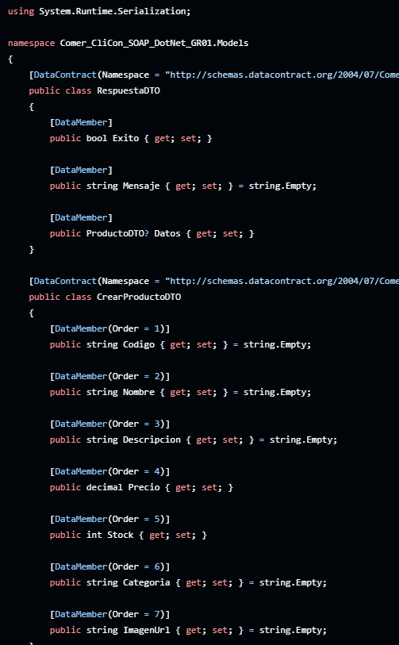
DESARROLLO
MARCO TEÓRICO
DESARROLLO
OBJETIVO
MODELO CONCEPTUAL DE LA BASE DE DATOS
CREAR BASE DE DATOS
CREACIÓN DEL SERVIDOR SOAP
CREACIÓN DEL PROYECTO – CLIENTE CONSOLA
CREACIÓN DEL PROYECTO – CLIENTE ESCRITORIO
CREACIÓN DEL PROYECTO – CLIENTE WEB
CREACIÓN DEL PROYECTO – CLIENTE MÓVIL
DIAGRAMAS
CONCLUSIONES
RECOMENDACIONES
BIBLIOGRAFÍA
MARCO TEÓRICO
DESARROLLO
OBJETIVO
MODELO CONCEPTUAL DE LA BASE DE DATOS
CREAR BASE DE DATOS
CREACIÓN DEL SERVIDOR SOAP
CREACIÓN DEL PROYECTO – CLIENTE CONSOLA
CREACIÓN DEL PROYECTO – CLIENTE ESCRITORIO
CREACIÓN DEL PROYECTO – CLIENTE WEB
CREACIÓN DEL PROYECTO – CLIENTE MÓVIL
DIAGRAMAS
CONCLUSIONES
RECOMENDACIONES
BIBLIOGRAFÍA
4. Se procede a implementar el modelo necesario para llevar a cabo las acciones, esto en una clase Comercializadora en el paquete Models.

Slide 23
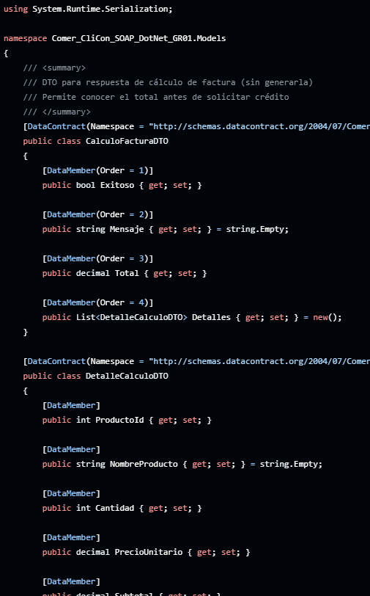
DESARROLLO
MARCO TEÓRICO
DESARROLLO
OBJETIVO
MODELO CONCEPTUAL DE LA BASE DE DATOS
CREAR BASE DE DATOS
CREACIÓN DEL SERVIDOR SOAP
CREACIÓN DEL PROYECTO – CLIENTE CONSOLA
CREACIÓN DEL PROYECTO – CLIENTE ESCRITORIO
CREACIÓN DEL PROYECTO – CLIENTE WEB
CREACIÓN DEL PROYECTO – CLIENTE MÓVIL
DIAGRAMAS
CONCLUSIONES
RECOMENDACIONES
BIBLIOGRAFÍA
MARCO TEÓRICO
DESARROLLO
OBJETIVO
MODELO CONCEPTUAL DE LA BASE DE DATOS
CREAR BASE DE DATOS
CREACIÓN DEL SERVIDOR SOAP
CREACIÓN DEL PROYECTO – CLIENTE CONSOLA
CREACIÓN DEL PROYECTO – CLIENTE ESCRITORIO
CREACIÓN DEL PROYECTO – CLIENTE WEB
CREACIÓN DEL PROYECTO – CLIENTE MÓVIL
DIAGRAMAS
CONCLUSIONES
RECOMENDACIONES
BIBLIOGRAFÍA
4. Se procede a implementar el modelo necesario para llevar a cabo las acciones, esto en una clase CalculoFactura en el paquete Models.

Slide 24
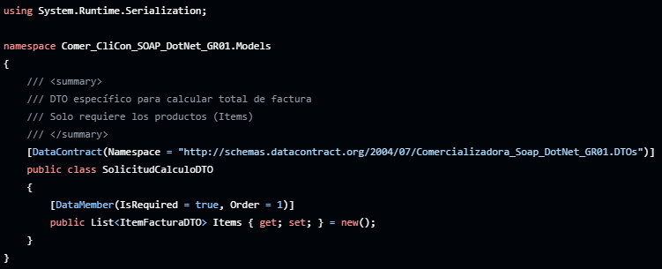
DESARROLLO
MARCO TEÓRICO
DESARROLLO
OBJETIVO
MODELO CONCEPTUAL DE LA BASE DE DATOS
CREAR BASE DE DATOS
CREACIÓN DEL SERVIDOR SOAP
CREACIÓN DEL PROYECTO – CLIENTE CONSOLA
CREACIÓN DEL PROYECTO – CLIENTE ESCRITORIO
CREACIÓN DEL PROYECTO – CLIENTE WEB
CREACIÓN DEL PROYECTO – CLIENTE MÓVIL
DIAGRAMAS
CONCLUSIONES
RECOMENDACIONES
BIBLIOGRAFÍA
MARCO TEÓRICO
DESARROLLO
OBJETIVO
MODELO CONCEPTUAL DE LA BASE DE DATOS
CREAR BASE DE DATOS
CREACIÓN DEL SERVIDOR SOAP
CREACIÓN DEL PROYECTO – CLIENTE CONSOLA
CREACIÓN DEL PROYECTO – CLIENTE ESCRITORIO
CREACIÓN DEL PROYECTO – CLIENTE WEB
CREACIÓN DEL PROYECTO – CLIENTE MÓVIL
DIAGRAMAS
CONCLUSIONES
RECOMENDACIONES
BIBLIOGRAFÍA
4. Se procede a implementar el modelo necesario para llevar a cabo las acciones, esto en una clase SolicitudCalculo en el paquete Models.

Slide 25
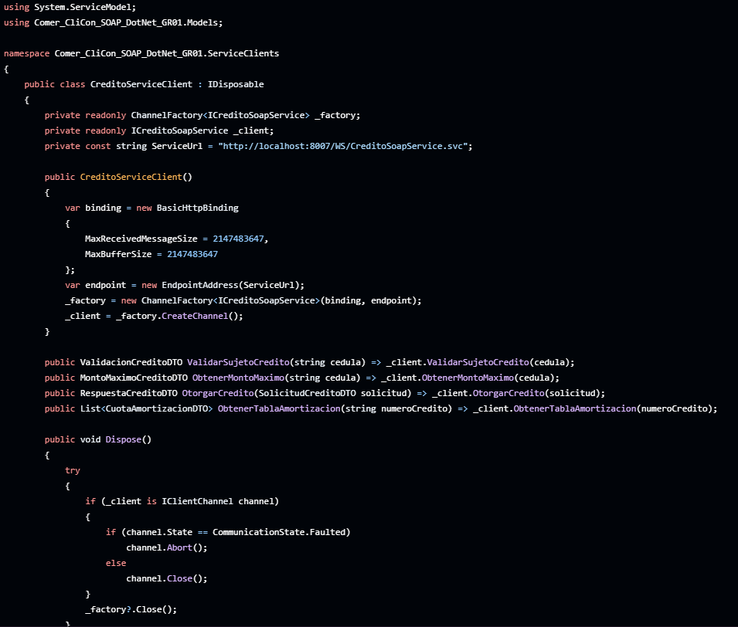
DESARROLLO
MARCO TEÓRICO
DESARROLLO
OBJETIVO
MODELO CONCEPTUAL DE LA BASE DE DATOS
CREAR BASE DE DATOS
CREACIÓN DEL SERVIDOR SOAP
CREACIÓN DEL PROYECTO – CLIENTE CONSOLA
CREACIÓN DEL PROYECTO – CLIENTE ESCRITORIO
CREACIÓN DEL PROYECTO – CLIENTE WEB
CREACIÓN DEL PROYECTO – CLIENTE MÓVIL
DIAGRAMAS
CONCLUSIONES
RECOMENDACIONES
BIBLIOGRAFÍA
MARCO TEÓRICO
DESARROLLO
OBJETIVO
MODELO CONCEPTUAL DE LA BASE DE DATOS
CREAR BASE DE DATOS
CREACIÓN DEL SERVIDOR SOAP
CREACIÓN DEL PROYECTO – CLIENTE CONSOLA
CREACIÓN DEL PROYECTO – CLIENTE ESCRITORIO
CREACIÓN DEL PROYECTO – CLIENTE WEB
CREACIÓN DEL PROYECTO – CLIENTE MÓVIL
DIAGRAMAS
CONCLUSIONES
RECOMENDACIONES
BIBLIOGRAFÍA
5. Ahora en la carpeta Services en la clase CreditoServiceClient creada se codifica la lógica del controlador.

Slide 26
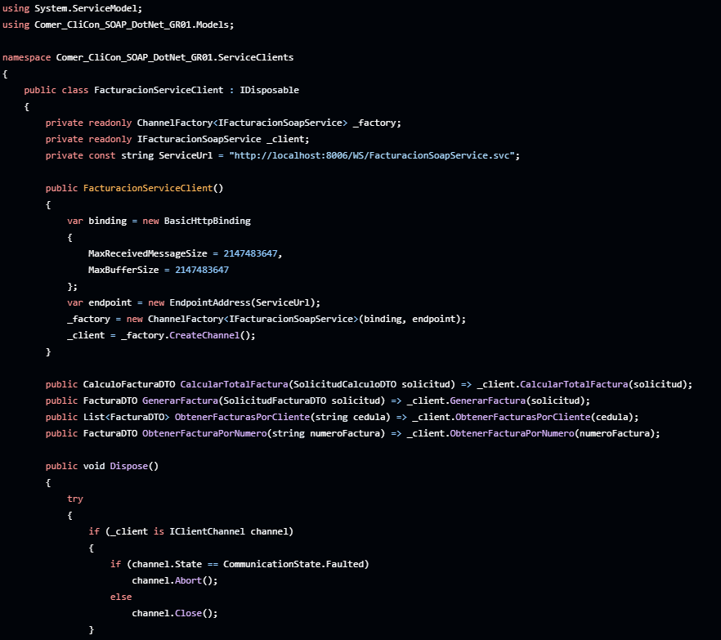
DESARROLLO
MARCO TEÓRICO
DESARROLLO
OBJETIVO
MODELO CONCEPTUAL DE LA BASE DE DATOS
CREAR BASE DE DATOS
CREACIÓN DEL SERVIDOR SOAP
CREACIÓN DEL PROYECTO – CLIENTE CONSOLA
CREACIÓN DEL PROYECTO – CLIENTE ESCRITORIO
CREACIÓN DEL PROYECTO – CLIENTE WEB
CREACIÓN DEL PROYECTO – CLIENTE MÓVIL
DIAGRAMAS
CONCLUSIONES
RECOMENDACIONES
BIBLIOGRAFÍA
MARCO TEÓRICO
DESARROLLO
OBJETIVO
MODELO CONCEPTUAL DE LA BASE DE DATOS
CREAR BASE DE DATOS
CREACIÓN DEL SERVIDOR SOAP
CREACIÓN DEL PROYECTO – CLIENTE CONSOLA
CREACIÓN DEL PROYECTO – CLIENTE ESCRITORIO
CREACIÓN DEL PROYECTO – CLIENTE WEB
CREACIÓN DEL PROYECTO – CLIENTE MÓVIL
DIAGRAMAS
CONCLUSIONES
RECOMENDACIONES
BIBLIOGRAFÍA
6. Ahora se codifica la clase de la vista FacturacionServiceClient la cual debe ser creada dentro de la carpeta respectiva.

Slide 27
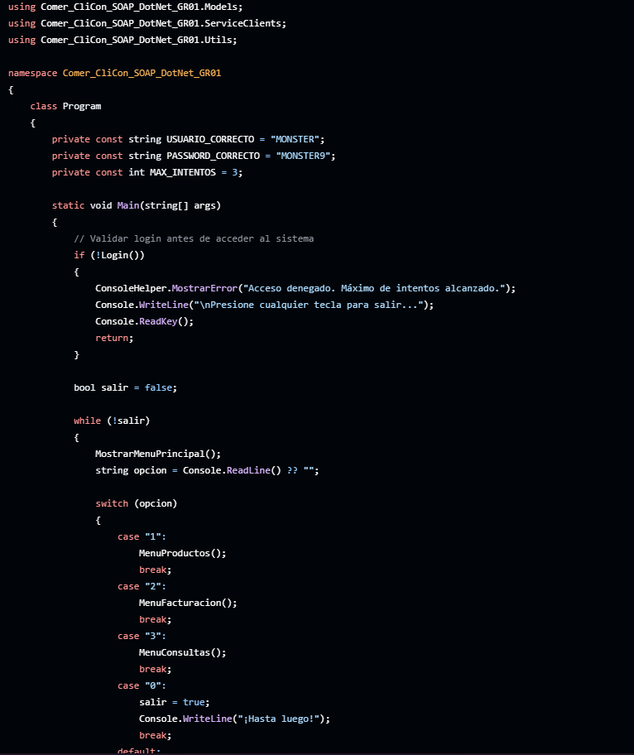
DESARROLLO
MARCO TEÓRICO
DESARROLLO
OBJETIVO
MODELO CONCEPTUAL DE LA BASE DE DATOS
CREAR BASE DE DATOS
CREACIÓN DEL SERVIDOR SOAP
CREACIÓN DEL PROYECTO – CLIENTE CONSOLA
CREACIÓN DEL PROYECTO – CLIENTE ESCRITORIO
CREACIÓN DEL PROYECTO – CLIENTE WEB
CREACIÓN DEL PROYECTO – CLIENTE MÓVIL
DIAGRAMAS
CONCLUSIONES
RECOMENDACIONES
BIBLIOGRAFÍA
MARCO TEÓRICO
DESARROLLO
OBJETIVO
MODELO CONCEPTUAL DE LA BASE DE DATOS
CREAR BASE DE DATOS
CREACIÓN DEL SERVIDOR SOAP
CREACIÓN DEL PROYECTO – CLIENTE CONSOLA
CREACIÓN DEL PROYECTO – CLIENTE ESCRITORIO
CREACIÓN DEL PROYECTO – CLIENTE WEB
CREACIÓN DEL PROYECTO – CLIENTE MÓVIL
DIAGRAMAS
CONCLUSIONES
RECOMENDACIONES
BIBLIOGRAFÍA
7. Ahora en la clase principal se codifica lo necesario para la ejecución del programa

Slide 28

DESARROLLO
MARCO TEÓRICO
DESARROLLO
OBJETIVO
MODELO CONCEPTUAL DE LA BASE DE DATOS
CREAR BASE DE DATOS
CREACIÓN DEL SERVIDOR SOAP
CREACIÓN DEL PROYECTO – CLIENTE CONSOLA
CREACIÓN DEL PROYECTO – CLIENTE ESCRITORIO
CREACIÓN DEL PROYECTO – CLIENTE WEB
CREACIÓN DEL PROYECTO – CLIENTE MÓVIL
DIAGRAMAS
CONCLUSIONES
RECOMENDACIONES
BIBLIOGRAFÍA
MARCO TEÓRICO
DESARROLLO
OBJETIVO
MODELO CONCEPTUAL DE LA BASE DE DATOS
CREAR BASE DE DATOS
CREACIÓN DEL SERVIDOR SOAP
CREACIÓN DEL PROYECTO – CLIENTE CONSOLA
CREACIÓN DEL PROYECTO – CLIENTE ESCRITORIO
CREACIÓN DEL PROYECTO – CLIENTE WEB
CREACIÓN DEL PROYECTO – CLIENTE MÓVIL
DIAGRAMAS
CONCLUSIONES
RECOMENDACIONES
BIBLIOGRAFÍA
Capturas del Sistema de Consola: Menú principal, gestión de productos, facturación y consultas de clientes.

Slide 29
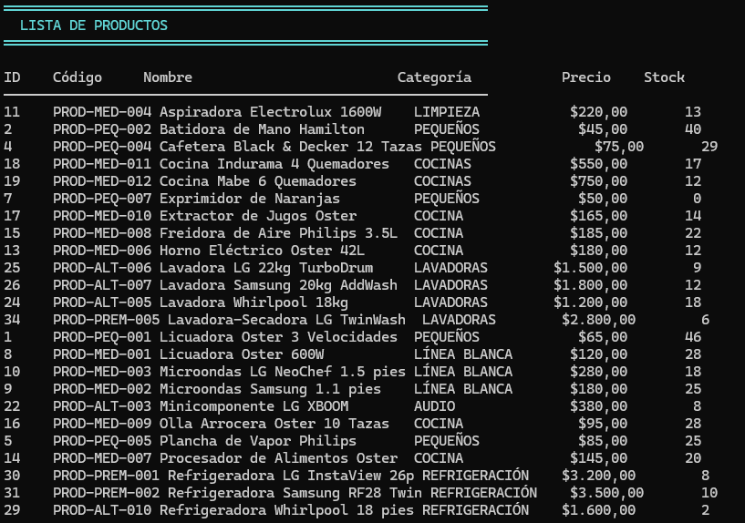
DESARROLLO
MARCO TEÓRICO
DESARROLLO
OBJETIVO
MODELO CONCEPTUAL DE LA BASE DE DATOS
CREAR BASE DE DATOS
CREACIÓN DEL SERVIDOR SOAP
CREACIÓN DEL PROYECTO – CLIENTE CONSOLA
CREACIÓN DEL PROYECTO – CLIENTE ESCRITORIO
CREACIÓN DEL PROYECTO – CLIENTE WEB
CREACIÓN DEL PROYECTO – CLIENTE MÓVIL
DIAGRAMAS
CONCLUSIONES
RECOMENDACIONES
BIBLIOGRAFÍA
MARCO TEÓRICO
DESARROLLO
OBJETIVO
MODELO CONCEPTUAL DE LA BASE DE DATOS
CREAR BASE DE DATOS
CREACIÓN DEL SERVIDOR SOAP
CREACIÓN DEL PROYECTO – CLIENTE CONSOLA
CREACIÓN DEL PROYECTO – CLIENTE ESCRITORIO
CREACIÓN DEL PROYECTO – CLIENTE WEB
CREACIÓN DEL PROYECTO – CLIENTE MÓVIL
DIAGRAMAS
CONCLUSIONES
RECOMENDACIONES
BIBLIOGRAFÍA
Capturas del Sistema de Consola: Listado completo de productos

Slide 30
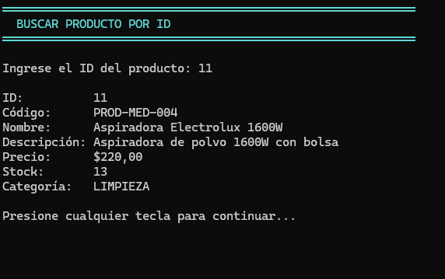
DESARROLLO
MARCO TEÓRICO
DESARROLLO
OBJETIVO
MODELO CONCEPTUAL DE LA BASE DE DATOS
CREAR BASE DE DATOS
CREACIÓN DEL SERVIDOR SOAP
CREACIÓN DEL PROYECTO – CLIENTE CONSOLA
CREACIÓN DEL PROYECTO – CLIENTE ESCRITORIO
CREACIÓN DEL PROYECTO – CLIENTE WEB
CREACIÓN DEL PROYECTO – CLIENTE MÓVIL
DIAGRAMAS
CONCLUSIONES
RECOMENDACIONES
BIBLIOGRAFÍA
MARCO TEÓRICO
DESARROLLO
OBJETIVO
MODELO CONCEPTUAL DE LA BASE DE DATOS
CREAR BASE DE DATOS
CREACIÓN DEL SERVIDOR SOAP
CREACIÓN DEL PROYECTO – CLIENTE CONSOLA
CREACIÓN DEL PROYECTO – CLIENTE ESCRITORIO
CREACIÓN DEL PROYECTO – CLIENTE WEB
CREACIÓN DEL PROYECTO – CLIENTE MÓVIL
DIAGRAMAS
CONCLUSIONES
RECOMENDACIONES
BIBLIOGRAFÍA
Capturas del Sistema de Consola: Búsqueda de productos por ID

Slide 31
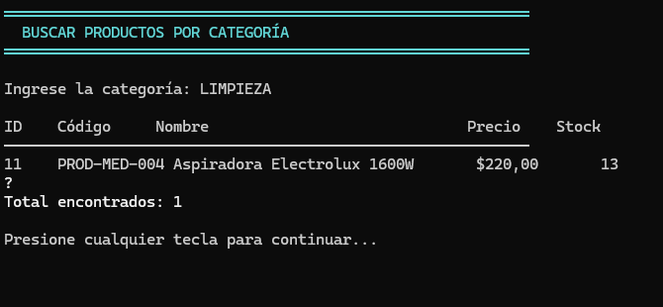
DESARROLLO
MARCO TEÓRICO
DESARROLLO
OBJETIVO
MODELO CONCEPTUAL DE LA BASE DE DATOS
CREAR BASE DE DATOS
CREACIÓN DEL SERVIDOR SOAP
CREACIÓN DEL PROYECTO – CLIENTE CONSOLA
CREACIÓN DEL PROYECTO – CLIENTE ESCRITORIO
CREACIÓN DEL PROYECTO – CLIENTE WEB
CREACIÓN DEL PROYECTO – CLIENTE MÓVIL
DIAGRAMAS
CONCLUSIONES
RECOMENDACIONES
BIBLIOGRAFÍA
MARCO TEÓRICO
DESARROLLO
OBJETIVO
MODELO CONCEPTUAL DE LA BASE DE DATOS
CREAR BASE DE DATOS
CREACIÓN DEL SERVIDOR SOAP
CREACIÓN DEL PROYECTO – CLIENTE CONSOLA
CREACIÓN DEL PROYECTO – CLIENTE ESCRITORIO
CREACIÓN DEL PROYECTO – CLIENTE WEB
CREACIÓN DEL PROYECTO – CLIENTE MÓVIL
DIAGRAMAS
CONCLUSIONES
RECOMENDACIONES
BIBLIOGRAFÍA
Capturas del Sistema de Consola: Búsqueda de productos por categoría

Slide 32
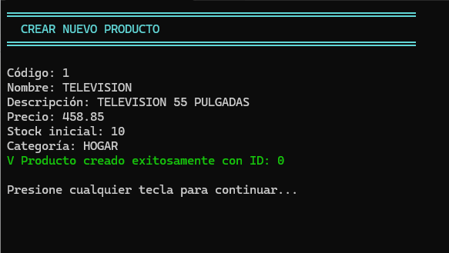
DESARROLLO
MARCO TEÓRICO
DESARROLLO
OBJETIVO
MODELO CONCEPTUAL DE LA BASE DE DATOS
CREAR BASE DE DATOS
CREACIÓN DEL SERVIDOR SOAP
CREACIÓN DEL PROYECTO – CLIENTE CONSOLA
CREACIÓN DEL PROYECTO – CLIENTE ESCRITORIO
CREACIÓN DEL PROYECTO – CLIENTE WEB
CREACIÓN DEL PROYECTO – CLIENTE MÓVIL
DIAGRAMAS
CONCLUSIONES
RECOMENDACIONES
BIBLIOGRAFÍA
MARCO TEÓRICO
DESARROLLO
OBJETIVO
MODELO CONCEPTUAL DE LA BASE DE DATOS
CREAR BASE DE DATOS
CREACIÓN DEL SERVIDOR SOAP
CREACIÓN DEL PROYECTO – CLIENTE CONSOLA
CREACIÓN DEL PROYECTO – CLIENTE ESCRITORIO
CREACIÓN DEL PROYECTO – CLIENTE WEB
CREACIÓN DEL PROYECTO – CLIENTE MÓVIL
DIAGRAMAS
CONCLUSIONES
RECOMENDACIONES
BIBLIOGRAFÍA
Capturas del Sistema de Consola: Creación de nuevo producto

Slide 33
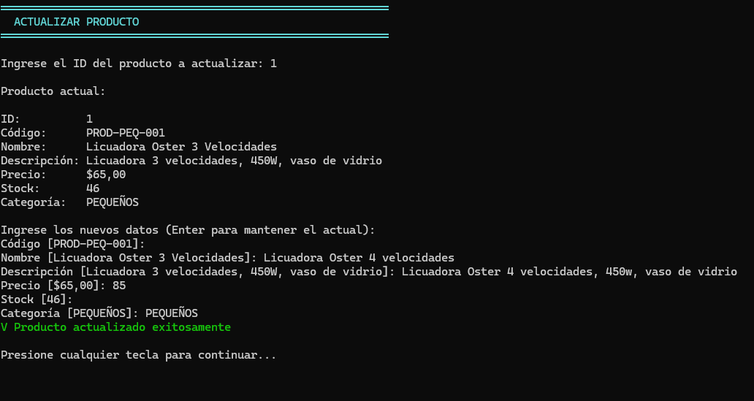
DESARROLLO
MARCO TEÓRICO
DESARROLLO
OBJETIVO
MODELO CONCEPTUAL DE LA BASE DE DATOS
CREAR BASE DE DATOS
CREACIÓN DEL SERVIDOR SOAP
CREACIÓN DEL PROYECTO – CLIENTE CONSOLA
CREACIÓN DEL PROYECTO – CLIENTE ESCRITORIO
CREACIÓN DEL PROYECTO – CLIENTE WEB
CREACIÓN DEL PROYECTO – CLIENTE MÓVIL
DIAGRAMAS
CONCLUSIONES
RECOMENDACIONES
BIBLIOGRAFÍA
MARCO TEÓRICO
DESARROLLO
OBJETIVO
MODELO CONCEPTUAL DE LA BASE DE DATOS
CREAR BASE DE DATOS
CREACIÓN DEL SERVIDOR SOAP
CREACIÓN DEL PROYECTO – CLIENTE CONSOLA
CREACIÓN DEL PROYECTO – CLIENTE ESCRITORIO
CREACIÓN DEL PROYECTO – CLIENTE WEB
CREACIÓN DEL PROYECTO – CLIENTE MÓVIL
DIAGRAMAS
CONCLUSIONES
RECOMENDACIONES
BIBLIOGRAFÍA
Capturas del Sistema de Consola: Actualización de producto existente

Slide 34
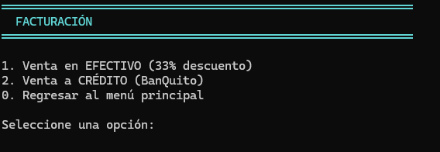
DESARROLLO
MARCO TEÓRICO
DESARROLLO
OBJETIVO
MODELO CONCEPTUAL DE LA BASE DE DATOS
CREAR BASE DE DATOS
CREACIÓN DEL SERVIDOR SOAP
CREACIÓN DEL PROYECTO – CLIENTE CONSOLA
CREACIÓN DEL PROYECTO – CLIENTE ESCRITORIO
CREACIÓN DEL PROYECTO – CLIENTE WEB
CREACIÓN DEL PROYECTO – CLIENTE MÓVIL
DIAGRAMAS
CONCLUSIONES
RECOMENDACIONES
BIBLIOGRAFÍA
MARCO TEÓRICO
DESARROLLO
OBJETIVO
MODELO CONCEPTUAL DE LA BASE DE DATOS
CREAR BASE DE DATOS
CREACIÓN DEL SERVIDOR SOAP
CREACIÓN DEL PROYECTO – CLIENTE CONSOLA
CREACIÓN DEL PROYECTO – CLIENTE ESCRITORIO
CREACIÓN DEL PROYECTO – CLIENTE WEB
CREACIÓN DEL PROYECTO – CLIENTE MÓVIL
DIAGRAMAS
CONCLUSIONES
RECOMENDACIONES
BIBLIOGRAFÍA
Capturas del Sistema de Consola: Menú de facturación

Slide 35
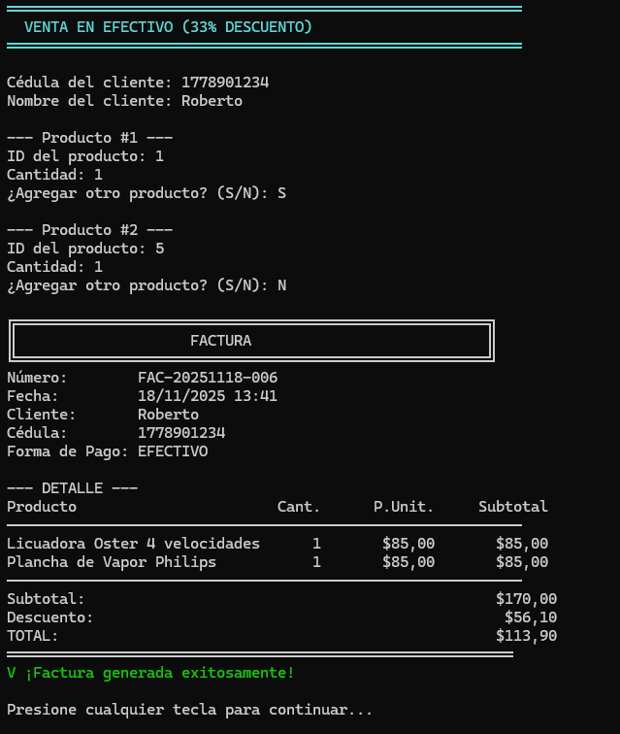
DESARROLLO
MARCO TEÓRICO
DESARROLLO
OBJETIVO
MODELO CONCEPTUAL DE LA BASE DE DATOS
CREAR BASE DE DATOS
CREACIÓN DEL SERVIDOR SOAP
CREACIÓN DEL PROYECTO – CLIENTE CONSOLA
CREACIÓN DEL PROYECTO – CLIENTE ESCRITORIO
CREACIÓN DEL PROYECTO – CLIENTE WEB
CREACIÓN DEL PROYECTO – CLIENTE MÓVIL
DIAGRAMAS
CONCLUSIONES
RECOMENDACIONES
BIBLIOGRAFÍA
MARCO TEÓRICO
DESARROLLO
OBJETIVO
MODELO CONCEPTUAL DE LA BASE DE DATOS
CREAR BASE DE DATOS
CREACIÓN DEL SERVIDOR SOAP
CREACIÓN DEL PROYECTO – CLIENTE CONSOLA
CREACIÓN DEL PROYECTO – CLIENTE ESCRITORIO
CREACIÓN DEL PROYECTO – CLIENTE WEB
CREACIÓN DEL PROYECTO – CLIENTE MÓVIL
DIAGRAMAS
CONCLUSIONES
RECOMENDACIONES
BIBLIOGRAFÍA
Capturas del Sistema de Consola: Proceso de venta en efectivo con descuento

Slide 36
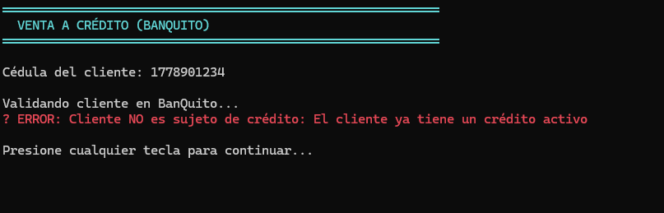
DESARROLLO
MARCO TEÓRICO
DESARROLLO
OBJETIVO
MODELO CONCEPTUAL DE LA BASE DE DATOS
CREAR BASE DE DATOS
CREACIÓN DEL SERVIDOR SOAP
CREACIÓN DEL PROYECTO – CLIENTE CONSOLA
CREACIÓN DEL PROYECTO – CLIENTE ESCRITORIO
CREACIÓN DEL PROYECTO – CLIENTE WEB
CREACIÓN DEL PROYECTO – CLIENTE MÓVIL
DIAGRAMAS
CONCLUSIONES
RECOMENDACIONES
BIBLIOGRAFÍA
MARCO TEÓRICO
DESARROLLO
OBJETIVO
MODELO CONCEPTUAL DE LA BASE DE DATOS
CREAR BASE DE DATOS
CREACIÓN DEL SERVIDOR SOAP
CREACIÓN DEL PROYECTO – CLIENTE CONSOLA
CREACIÓN DEL PROYECTO – CLIENTE ESCRITORIO
CREACIÓN DEL PROYECTO – CLIENTE WEB
CREACIÓN DEL PROYECTO – CLIENTE MÓVIL
DIAGRAMAS
CONCLUSIONES
RECOMENDACIONES
BIBLIOGRAFÍA
Capturas del Sistema de Consola: Error en venta a crédito Cliente con crédito activo

Slide 37
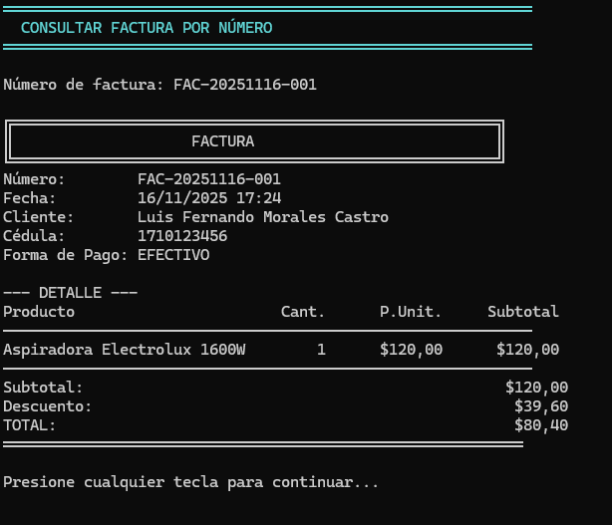
DESARROLLO
MARCO TEÓRICO
DESARROLLO
OBJETIVO
MODELO CONCEPTUAL DE LA BASE DE DATOS
CREAR BASE DE DATOS
CREACIÓN DEL SERVIDOR SOAP
CREACIÓN DEL PROYECTO – CLIENTE CONSOLA
CREACIÓN DEL PROYECTO – CLIENTE ESCRITORIO
CREACIÓN DEL PROYECTO – CLIENTE WEB
CREACIÓN DEL PROYECTO – CLIENTE MÓVIL
DIAGRAMAS
CONCLUSIONES
RECOMENDACIONES
BIBLIOGRAFÍA
MARCO TEÓRICO
DESARROLLO
OBJETIVO
MODELO CONCEPTUAL DE LA BASE DE DATOS
CREAR BASE DE DATOS
CREACIÓN DEL SERVIDOR SOAP
CREACIÓN DEL PROYECTO – CLIENTE CONSOLA
CREACIÓN DEL PROYECTO – CLIENTE ESCRITORIO
CREACIÓN DEL PROYECTO – CLIENTE WEB
CREACIÓN DEL PROYECTO – CLIENTE MÓVIL
DIAGRAMAS
CONCLUSIONES
RECOMENDACIONES
BIBLIOGRAFÍA
Capturas del Sistema de Consola: Consulta de factura por número

Slide 38
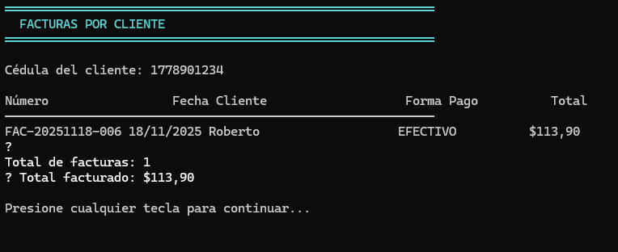
DESARROLLO
MARCO TEÓRICO
DESARROLLO
OBJETIVO
MODELO CONCEPTUAL DE LA BASE DE DATOS
CREAR BASE DE DATOS
CREACIÓN DEL SERVIDOR SOAP
CREACIÓN DEL PROYECTO – CLIENTE CONSOLA
CREACIÓN DEL PROYECTO – CLIENTE ESCRITORIO
CREACIÓN DEL PROYECTO – CLIENTE WEB
CREACIÓN DEL PROYECTO – CLIENTE MÓVIL
DIAGRAMAS
CONCLUSIONES
RECOMENDACIONES
BIBLIOGRAFÍA
MARCO TEÓRICO
DESARROLLO
OBJETIVO
MODELO CONCEPTUAL DE LA BASE DE DATOS
CREAR BASE DE DATOS
CREACIÓN DEL SERVIDOR SOAP
CREACIÓN DEL PROYECTO – CLIENTE CONSOLA
CREACIÓN DEL PROYECTO – CLIENTE ESCRITORIO
CREACIÓN DEL PROYECTO – CLIENTE WEB
CREACIÓN DEL PROYECTO – CLIENTE MÓVIL
DIAGRAMAS
CONCLUSIONES
RECOMENDACIONES
BIBLIOGRAFÍA
Capturas del Sistema de Consola: Consulta de facturas por cliente

Slide 39
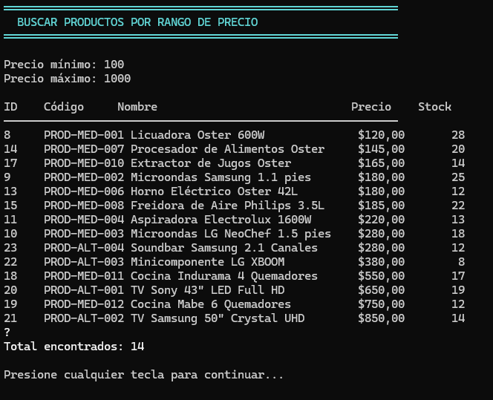
DESARROLLO
MARCO TEÓRICO
DESARROLLO
OBJETIVO
MODELO CONCEPTUAL DE LA BASE DE DATOS
CREAR BASE DE DATOS
CREACIÓN DEL SERVIDOR SOAP
CREACIÓN DEL PROYECTO – CLIENTE CONSOLA
CREACIÓN DEL PROYECTO – CLIENTE ESCRITORIO
CREACIÓN DEL PROYECTO – CLIENTE WEB
CREACIÓN DEL PROYECTO – CLIENTE MÓVIL
DIAGRAMAS
CONCLUSIONES
RECOMENDACIONES
BIBLIOGRAFÍA
MARCO TEÓRICO
DESARROLLO
OBJETIVO
MODELO CONCEPTUAL DE LA BASE DE DATOS
CREAR BASE DE DATOS
CREACIÓN DEL SERVIDOR SOAP
CREACIÓN DEL PROYECTO – CLIENTE CONSOLA
CREACIÓN DEL PROYECTO – CLIENTE ESCRITORIO
CREACIÓN DEL PROYECTO – CLIENTE WEB
CREACIÓN DEL PROYECTO – CLIENTE MÓVIL
DIAGRAMAS
CONCLUSIONES
RECOMENDACIONES
BIBLIOGRAFÍA
Capturas del Sistema de Consola: Consulta de facturas por rango de precio

Slide 40
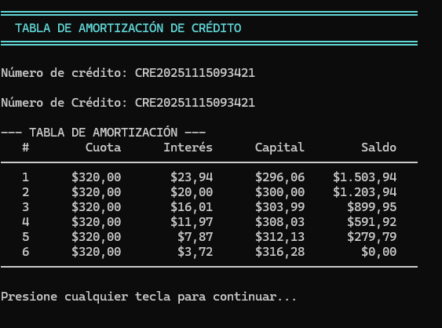
DESARROLLO
MARCO TEÓRICO
DESARROLLO
OBJETIVO
MODELO CONCEPTUAL DE LA BASE DE DATOS
CREAR BASE DE DATOS
CREACIÓN DEL SERVIDOR SOAP
CREACIÓN DEL PROYECTO – CLIENTE CONSOLA
CREACIÓN DEL PROYECTO – CLIENTE ESCRITORIO
CREACIÓN DEL PROYECTO – CLIENTE WEB
CREACIÓN DEL PROYECTO – CLIENTE MÓVIL
DIAGRAMAS
CONCLUSIONES
RECOMENDACIONES
BIBLIOGRAFÍA
Capturas del Sistema de Consola: Tabla de amortización

Slide 41
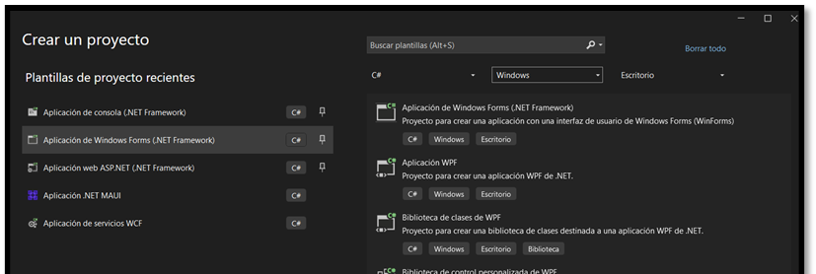
DESARROLLO
MARCO TEÓRICO
DESARROLLO
OBJETIVO
MODELO CONCEPTUAL DE LA BASE DE DATOS
CREAR BASE DE DATOS
CREACIÓN DEL SERVIDOR SOAP
CREACIÓN DEL PROYECTO – CLIENTE CONSOLA
CREACIÓN DEL PROYECTO – CLIENTE ESCRITORIO
CREACIÓN DEL PROYECTO – CLIENTE WEB
CREACIÓN DEL PROYECTO – CLIENTE MÓVIL
DIAGRAMAS
CONCLUSIONES
RECOMENDACIONES
BIBLIOGRAFÍA
MARCO TEÓRICO
DESARROLLO
OBJETIVO
MODELO CONCEPTUAL DE LA BASE DE DATOS
CREAR BASE DE DATOS
CREACIÓN DEL SERVIDOR SOAP
CREACIÓN DEL PROYECTO – CLIENTE CONSOLA
CREACIÓN DEL PROYECTO – CLIENTE ESCRITORIO
CREACIÓN DEL PROYECTO – CLIENTE WEB
CREACIÓN DEL PROYECTO – CLIENTE MÓVIL
DIAGRAMAS
CONCLUSIONES
RECOMENDACIONES
BIBLIOGRAFÍA
Creación de Cliente Escritorio
1. Crear nuevo proyecto del tipo Aplicación de Windows Forms (Java Framework).

Slide 42
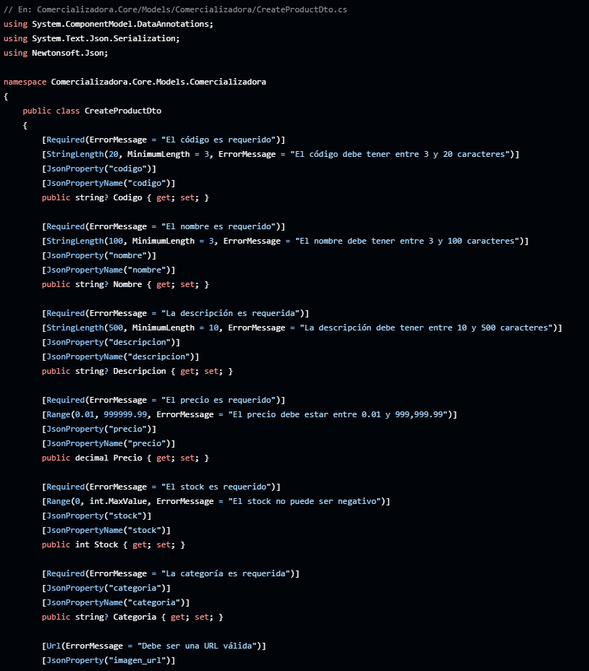
DESARROLLO
MARCO TEÓRICO
DESARROLLO
OBJETIVO
MODELO CONCEPTUAL DE LA BASE DE DATOS
CREAR BASE DE DATOS
CREACIÓN DEL SERVIDOR SOAP
CREACIÓN DEL PROYECTO – CLIENTE CONSOLA
CREACIÓN DEL PROYECTO – CLIENTE ESCRITORIO
CREACIÓN DEL PROYECTO – CLIENTE WEB
CREACIÓN DEL PROYECTO – CLIENTE MÓVIL
DIAGRAMAS
CONCLUSIONES
RECOMENDACIONES
BIBLIOGRAFÍA
MARCO TEÓRICO
DESARROLLO
OBJETIVO
MODELO CONCEPTUAL DE LA BASE DE DATOS
CREAR BASE DE DATOS
CREACIÓN DEL SERVIDOR SOAP
CREACIÓN DEL PROYECTO – CLIENTE CONSOLA
CREACIÓN DEL PROYECTO – CLIENTE ESCRITORIO
CREACIÓN DEL PROYECTO – CLIENTE WEB
CREACIÓN DEL PROYECTO – CLIENTE MÓVIL
DIAGRAMAS
CONCLUSIONES
RECOMENDACIONES
BIBLIOGRAFÍA
2. Crear una nueva clase en la carpeta Model, esta clase se llama CreateProducto y se estructura de la siguiente manera.

Slide 43
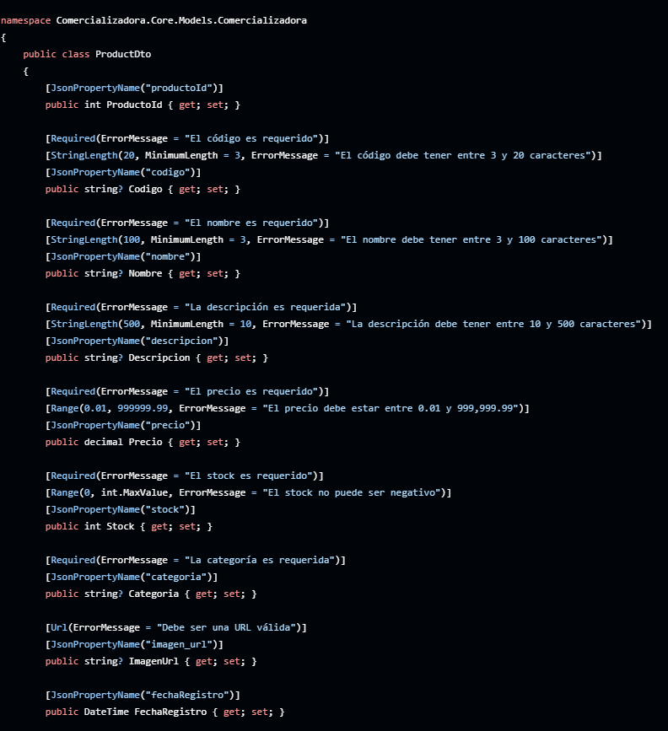
DESARROLLO
MARCO TEÓRICO
DESARROLLO
OBJETIVO
MODELO CONCEPTUAL DE LA BASE DE DATOS
CREAR BASE DE DATOS
CREACIÓN DEL SERVIDOR SOAP
CREACIÓN DEL PROYECTO – CLIENTE CONSOLA
CREACIÓN DEL PROYECTO – CLIENTE ESCRITORIO
CREACIÓN DEL PROYECTO – CLIENTE WEB
CREACIÓN DEL PROYECTO – CLIENTE MÓVIL
DIAGRAMAS
CONCLUSIONES
RECOMENDACIONES
BIBLIOGRAFÍA
MARCO TEÓRICO
DESARROLLO
OBJETIVO
MODELO CONCEPTUAL DE LA BASE DE DATOS
CREAR BASE DE DATOS
CREACIÓN DEL SERVIDOR SOAP
CREACIÓN DEL PROYECTO – CLIENTE CONSOLA
CREACIÓN DEL PROYECTO – CLIENTE ESCRITORIO
CREACIÓN DEL PROYECTO – CLIENTE WEB
CREACIÓN DEL PROYECTO – CLIENTE MÓVIL
DIAGRAMAS
CONCLUSIONES
RECOMENDACIONES
BIBLIOGRAFÍA
3. Crear una nueva clase en la carpeta Model, esta clase se llama ProductoDTO y se estructura de la siguiente manera.

Slide 44
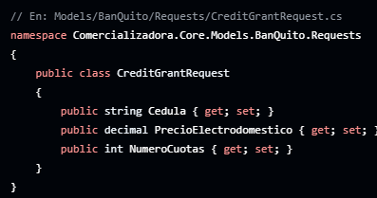
DESARROLLO
MARCO TEÓRICO
DESARROLLO
OBJETIVO
MODELO CONCEPTUAL DE LA BASE DE DATOS
CREAR BASE DE DATOS
CREACIÓN DEL SERVIDOR SOAP
CREACIÓN DEL PROYECTO – CLIENTE CONSOLA
CREACIÓN DEL PROYECTO – CLIENTE ESCRITORIO
CREACIÓN DEL PROYECTO – CLIENTE WEB
CREACIÓN DEL PROYECTO – CLIENTE MÓVIL
DIAGRAMAS
CONCLUSIONES
RECOMENDACIONES
BIBLIOGRAFÍA
MARCO TEÓRICO
DESARROLLO
OBJETIVO
MODELO CONCEPTUAL DE LA BASE DE DATOS
CREAR BASE DE DATOS
CREACIÓN DEL SERVIDOR SOAP
CREACIÓN DEL PROYECTO – CLIENTE CONSOLA
CREACIÓN DEL PROYECTO – CLIENTE ESCRITORIO
CREACIÓN DEL PROYECTO – CLIENTE WEB
CREACIÓN DEL PROYECTO – CLIENTE MÓVIL
DIAGRAMAS
CONCLUSIONES
RECOMENDACIONES
BIBLIOGRAFÍA
3. Crear una nueva clase en la carpeta Model, esta clase se llama CreditGrantRequest y se estructura de la siguiente manera.

Slide 45
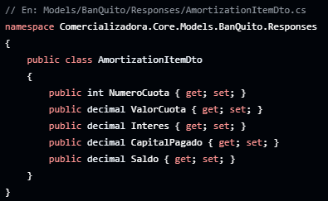
DESARROLLO
MARCO TEÓRICO
DESARROLLO
OBJETIVO
MODELO CONCEPTUAL DE LA BASE DE DATOS
CREAR BASE DE DATOS
CREACIÓN DEL SERVIDOR SOAP
CREACIÓN DEL PROYECTO – CLIENTE CONSOLA
CREACIÓN DEL PROYECTO – CLIENTE ESCRITORIO
CREACIÓN DEL PROYECTO – CLIENTE WEB
CREACIÓN DEL PROYECTO – CLIENTE MÓVIL
DIAGRAMAS
CONCLUSIONES
RECOMENDACIONES
BIBLIOGRAFÍA
MARCO TEÓRICO
DESARROLLO
OBJETIVO
MODELO CONCEPTUAL DE LA BASE DE DATOS
CREAR BASE DE DATOS
CREACIÓN DEL SERVIDOR SOAP
CREACIÓN DEL PROYECTO – CLIENTE CONSOLA
CREACIÓN DEL PROYECTO – CLIENTE ESCRITORIO
CREACIÓN DEL PROYECTO – CLIENTE WEB
CREACIÓN DEL PROYECTO – CLIENTE MÓVIL
DIAGRAMAS
CONCLUSIONES
RECOMENDACIONES
BIBLIOGRAFÍA
3. Crear una nueva clase en la carpeta Model, esta clase se llama AmortizacionItemDto y se estructura de la siguiente manera.

Slide 46
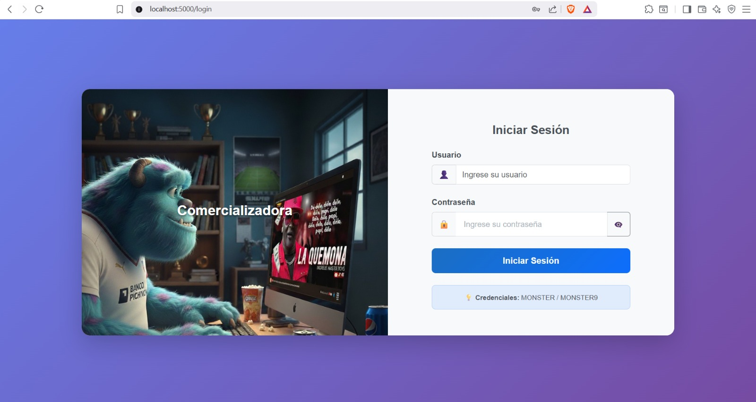
DESARROLLO
MARCO TEÓRICO
DESARROLLO
OBJETIVO
MODELO CONCEPTUAL DE LA BASE DE DATOS
CREAR BASE DE DATOS
CREACIÓN DEL SERVIDOR SOAP
CREACIÓN DEL PROYECTO – CLIENTE CONSOLA
CREACIÓN DEL PROYECTO – CLIENTE ESCRITORIO
CREACIÓN DEL PROYECTO – CLIENTE WEB
CREACIÓN DEL PROYECTO – CLIENTE MÓVIL
DIAGRAMAS
CONCLUSIONES
RECOMENDACIONES
BIBLIOGRAFÍA
MARCO TEÓRICO
DESARROLLO
OBJETIVO
MODELO CONCEPTUAL DE LA BASE DE DATOS
CREAR BASE DE DATOS
CREACIÓN DEL SERVIDOR SOAP
CREACIÓN DEL PROYECTO – CLIENTE CONSOLA
CREACIÓN DEL PROYECTO – CLIENTE ESCRITORIO
CREACIÓN DEL PROYECTO – CLIENTE WEB
CREACIÓN DEL PROYECTO – CLIENTE MÓVIL
DIAGRAMAS
CONCLUSIONES
RECOMENDACIONES
BIBLIOGRAFÍA
Capturas del Sistema de Escritorio: Login

Slide 47
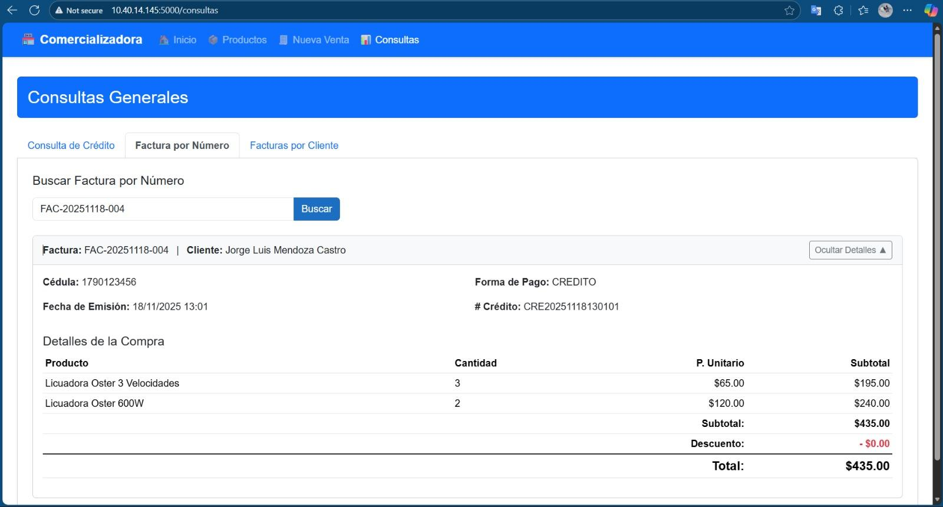
DESARROLLO
MARCO TEÓRICO
DESARROLLO
OBJETIVO
MODELO CONCEPTUAL DE LA BASE DE DATOS
CREAR BASE DE DATOS
CREACIÓN DEL SERVIDOR SOAP
CREACIÓN DEL PROYECTO – CLIENTE CONSOLA
CREACIÓN DEL PROYECTO – CLIENTE ESCRITORIO
CREACIÓN DEL PROYECTO – CLIENTE WEB
CREACIÓN DEL PROYECTO – CLIENTE MÓVIL
DIAGRAMAS
CONCLUSIONES
RECOMENDACIONES
BIBLIOGRAFÍA
Capturas del Sistema de Escritorio: Consulta de factura por número

Slide 48
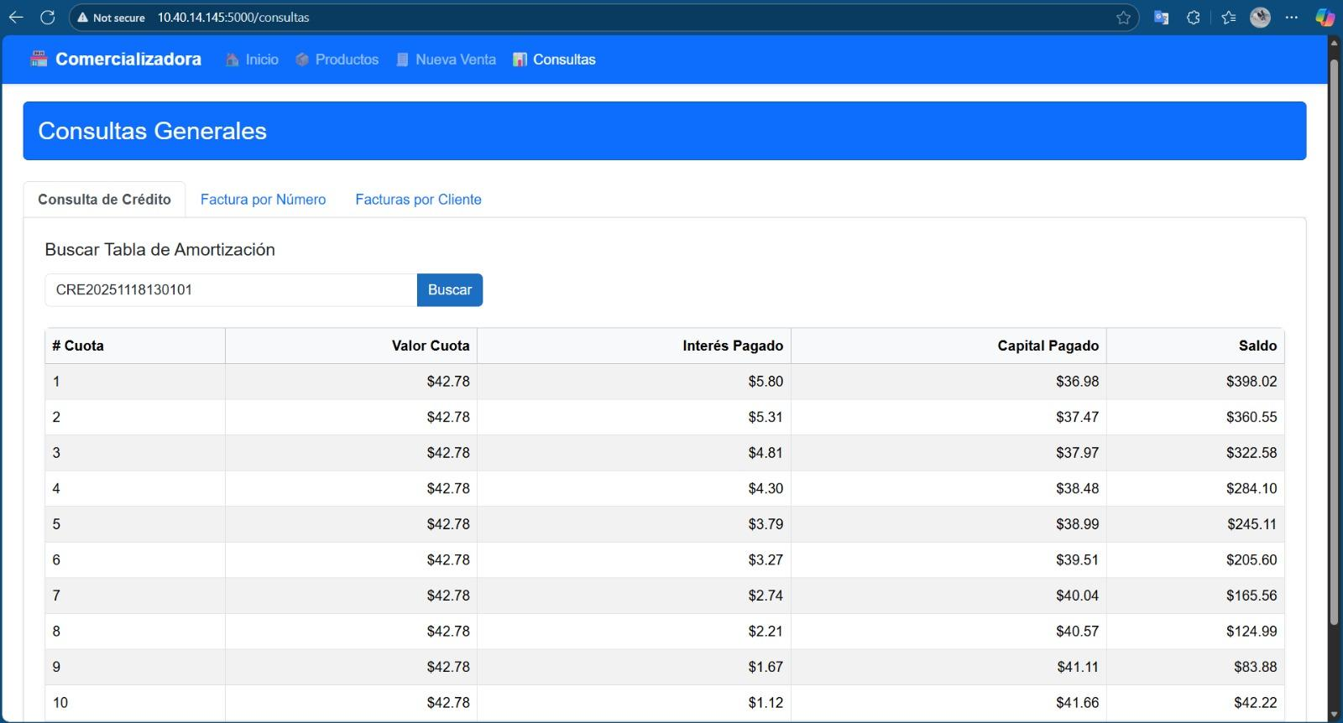
DESARROLLO
MARCO TEÓRICO
DESARROLLO
OBJETIVO
MODELO CONCEPTUAL DE LA BASE DE DATOS
CREAR BASE DE DATOS
CREACIÓN DEL SERVIDOR SOAP
CREACIÓN DEL PROYECTO – CLIENTE CONSOLA
CREACIÓN DEL PROYECTO – CLIENTE ESCRITORIO
CREACIÓN DEL PROYECTO – CLIENTE WEB
CREACIÓN DEL PROYECTO – CLIENTE MÓVIL
DIAGRAMAS
CONCLUSIONES
RECOMENDACIONES
BIBLIOGRAFÍA
MARCO TEÓRICO
DESARROLLO
OBJETIVO
MODELO CONCEPTUAL DE LA BASE DE DATOS
CREAR BASE DE DATOS
CREACIÓN DEL SERVIDOR SOAP
CREACIÓN DEL PROYECTO – CLIENTE CONSOLA
CREACIÓN DEL PROYECTO – CLIENTE ESCRITORIO
CREACIÓN DEL PROYECTO – CLIENTE WEB
CREACIÓN DEL PROYECTO – CLIENTE MÓVIL
DIAGRAMAS
CONCLUSIONES
RECOMENDACIONES
BIBLIOGRAFÍA
Capturas del Sistema de Escritorio: Tabla de amortización del crédito

Slide 49
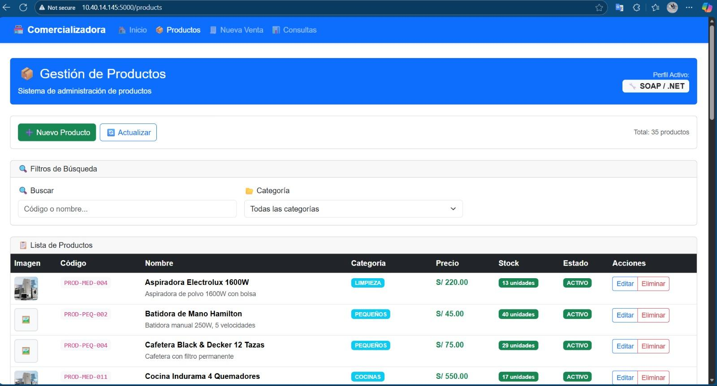
DESARROLLO
MARCO TEÓRICO
DESARROLLO
OBJETIVO
MODELO CONCEPTUAL DE LA BASE DE DATOS
CREAR BASE DE DATOS
CREACIÓN DEL SERVIDOR SOAP
CREACIÓN DEL PROYECTO – CLIENTE CONSOLA
CREACIÓN DEL PROYECTO – CLIENTE ESCRITORIO
CREACIÓN DEL PROYECTO – CLIENTE WEB
CREACIÓN DEL PROYECTO – CLIENTE MÓVIL
DIAGRAMAS
CONCLUSIONES
RECOMENDACIONES
BIBLIOGRAFÍA
MARCO TEÓRICO
DESARROLLO
OBJETIVO
MODELO CONCEPTUAL DE LA BASE DE DATOS
CREAR BASE DE DATOS
CREACIÓN DEL SERVIDOR SOAP
CREACIÓN DEL PROYECTO – CLIENTE CONSOLA
CREACIÓN DEL PROYECTO – CLIENTE ESCRITORIO
CREACIÓN DEL PROYECTO – CLIENTE WEB
CREACIÓN DEL PROYECTO – CLIENTE MÓVIL
DIAGRAMAS
CONCLUSIONES
RECOMENDACIONES
BIBLIOGRAFÍA
Capturas del Sistema de Escritorio: Gestión de productos

Slide 50
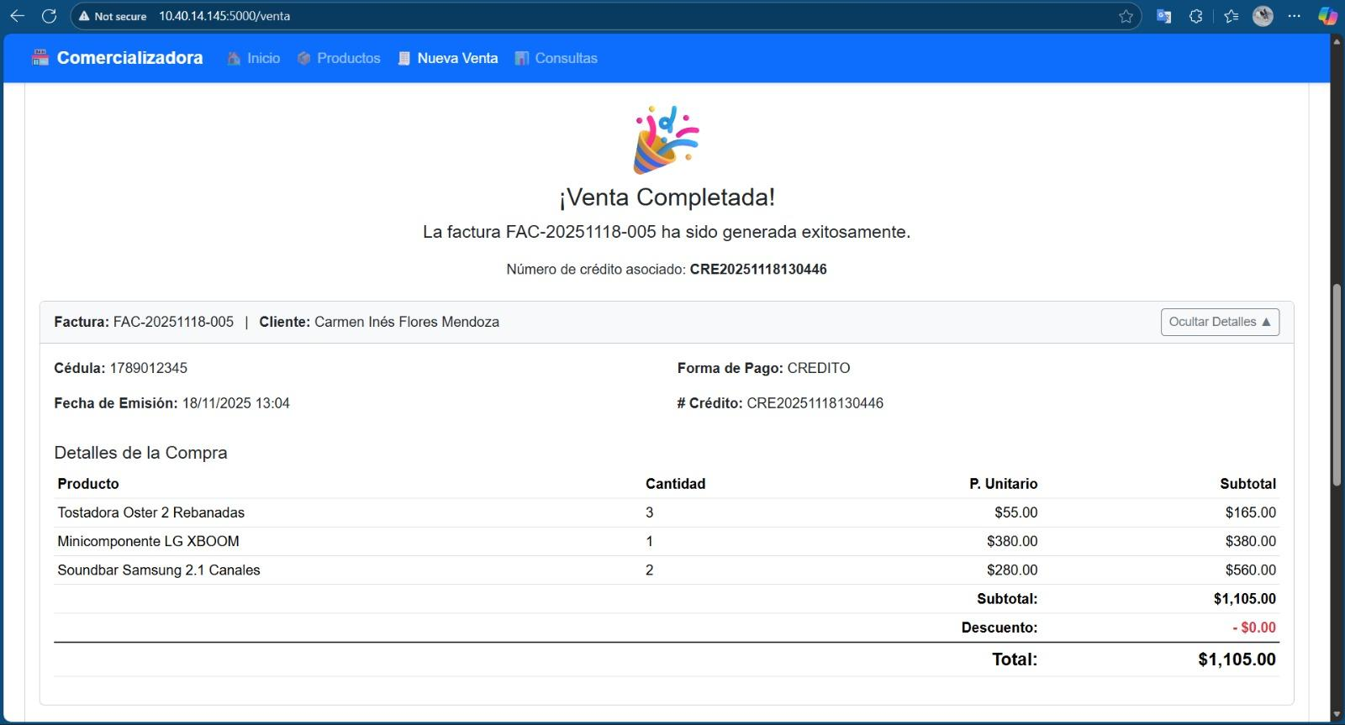
DESARROLLO
MARCO TEÓRICO
DESARROLLO
OBJETIVO
MODELO CONCEPTUAL DE LA BASE DE DATOS
CREAR BASE DE DATOS
CREACIÓN DEL SERVIDOR SOAP
CREACIÓN DEL PROYECTO – CLIENTE CONSOLA
CREACIÓN DEL PROYECTO – CLIENTE ESCRITORIO
CREACIÓN DEL PROYECTO – CLIENTE WEB
CREACIÓN DEL PROYECTO – CLIENTE MÓVIL
DIAGRAMAS
CONCLUSIONES
RECOMENDACIONES
BIBLIOGRAFÍA
MARCO TEÓRICO
DESARROLLO
OBJETIVO
MODELO CONCEPTUAL DE LA BASE DE DATOS
CREAR BASE DE DATOS
CREACIÓN DEL SERVIDOR SOAP
CREACIÓN DEL PROYECTO – CLIENTE CONSOLA
CREACIÓN DEL PROYECTO – CLIENTE ESCRITORIO
CREACIÓN DEL PROYECTO – CLIENTE WEB
CREACIÓN DEL PROYECTO – CLIENTE MÓVIL
DIAGRAMAS
CONCLUSIONES
RECOMENDACIONES
BIBLIOGRAFÍA
Capturas del Sistema de Escritorio: Confirmación de venta completada

Slide 51
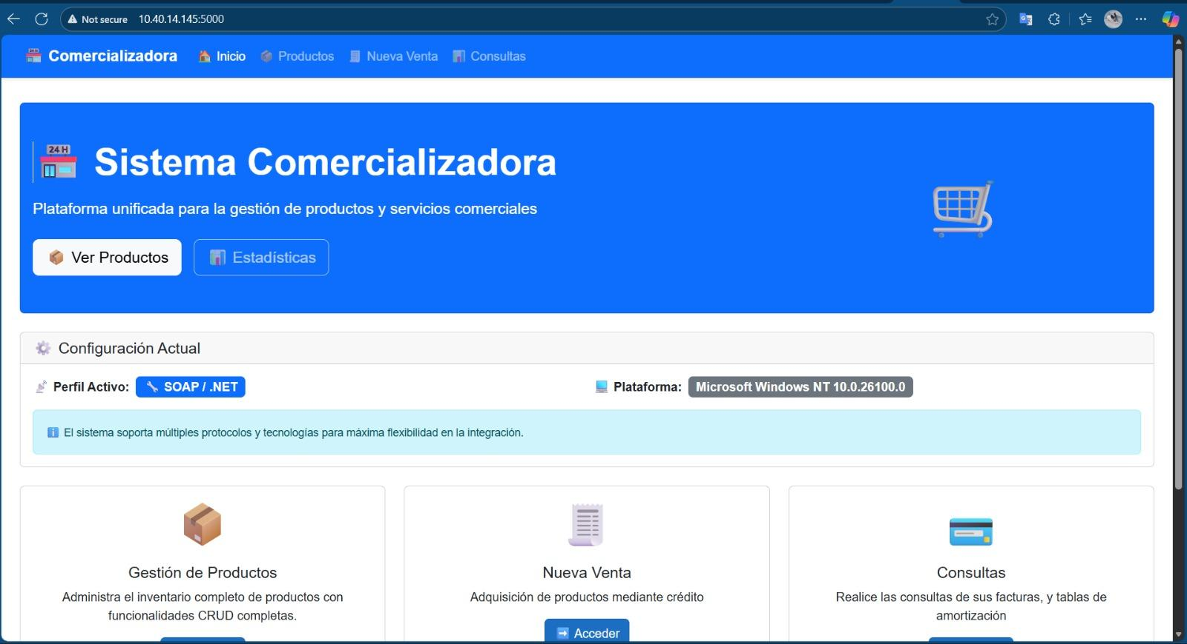
DESARROLLO
MARCO TEÓRICO
DESARROLLO
OBJETIVO
MODELO CONCEPTUAL DE LA BASE DE DATOS
CREAR BASE DE DATOS
CREACIÓN DEL SERVIDOR SOAP
CREACIÓN DEL PROYECTO – CLIENTE CONSOLA
CREACIÓN DEL PROYECTO – CLIENTE ESCRITORIO
CREACIÓN DEL PROYECTO – CLIENTE WEB
CREACIÓN DEL PROYECTO – CLIENTE MÓVIL
DIAGRAMAS
CONCLUSIONES
RECOMENDACIONES
BIBLIOGRAFÍA
MARCO TEÓRICO
DESARROLLO
OBJETIVO
MODELO CONCEPTUAL DE LA BASE DE DATOS
CREAR BASE DE DATOS
CREACIÓN DEL SERVIDOR SOAP
CREACIÓN DEL PROYECTO – CLIENTE CONSOLA
CREACIÓN DEL PROYECTO – CLIENTE ESCRITORIO
CREACIÓN DEL PROYECTO – CLIENTE WEB
CREACIÓN DEL PROYECTO – CLIENTE MÓVIL
DIAGRAMAS
CONCLUSIONES
RECOMENDACIONES
BIBLIOGRAFÍA
Capturas del Sistema de Escritorio: Página principal del sistema

Slide 52
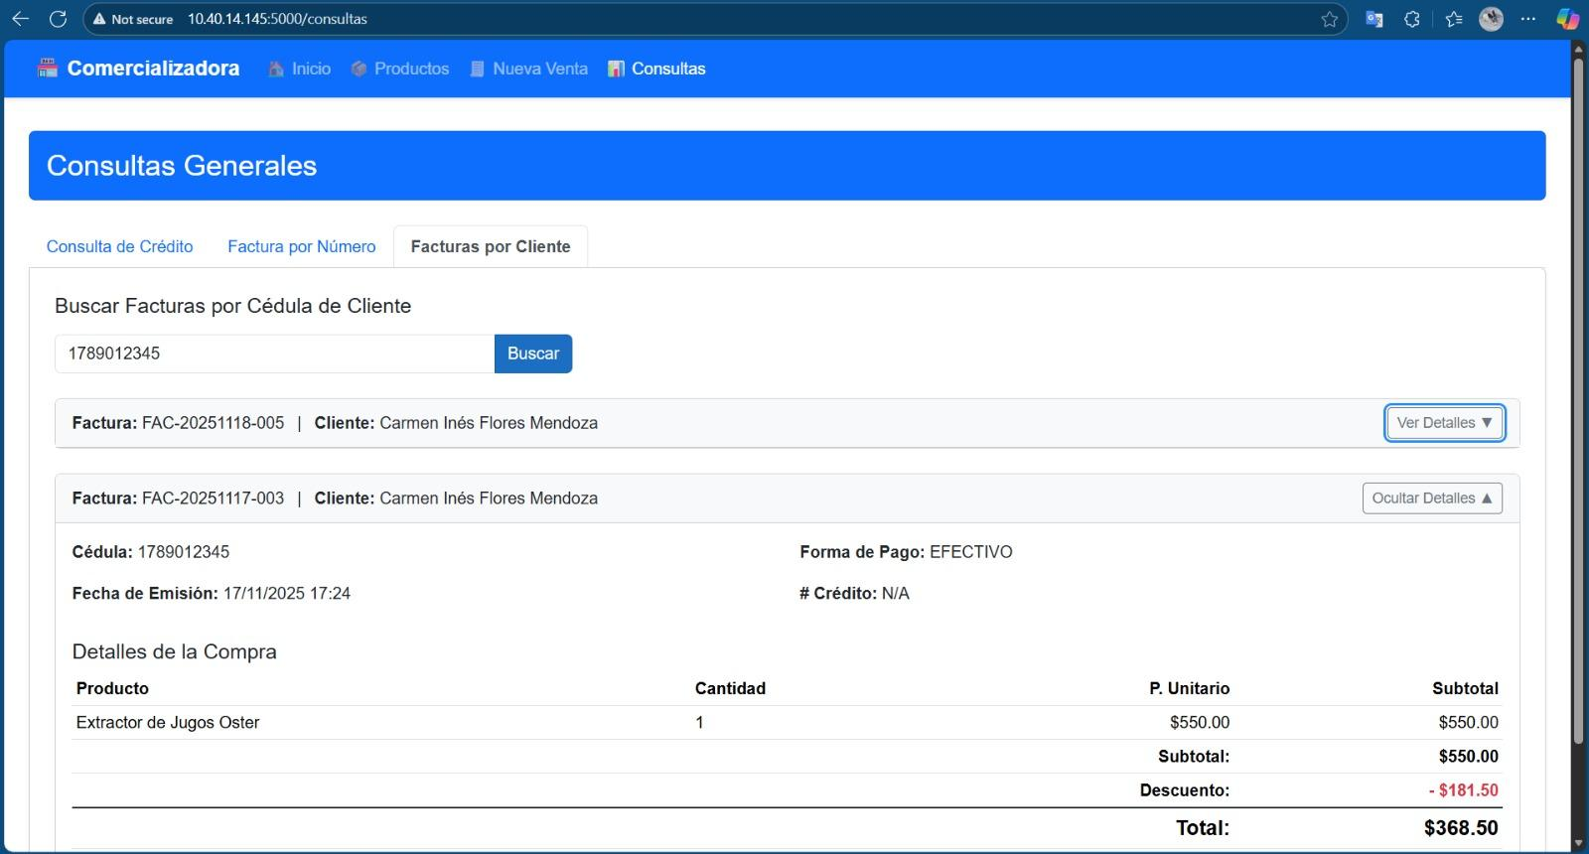
DESARROLLO
MARCO TEÓRICO
DESARROLLO
OBJETIVO
MODELO CONCEPTUAL DE LA BASE DE DATOS
CREAR BASE DE DATOS
CREACIÓN DEL SERVIDOR SOAP
CREACIÓN DEL PROYECTO – CLIENTE CONSOLA
CREACIÓN DEL PROYECTO – CLIENTE ESCRITORIO
CREACIÓN DEL PROYECTO – CLIENTE WEB
CREACIÓN DEL PROYECTO – CLIENTE MÓVIL
DIAGRAMAS
CONCLUSIONES
RECOMENDACIONES
BIBLIOGRAFÍA
MARCO TEÓRICO
DESARROLLO
OBJETIVO
MODELO CONCEPTUAL DE LA BASE DE DATOS
CREAR BASE DE DATOS
CREACIÓN DEL SERVIDOR SOAP
CREACIÓN DEL PROYECTO – CLIENTE CONSOLA
CREACIÓN DEL PROYECTO – CLIENTE ESCRITORIO
CREACIÓN DEL PROYECTO – CLIENTE WEB
CREACIÓN DEL PROYECTO – CLIENTE MÓVIL
DIAGRAMAS
CONCLUSIONES
RECOMENDACIONES
BIBLIOGRAFÍA
Capturas del Sistema de Escritorio: Consulta de facturas por cliente

Slide 53
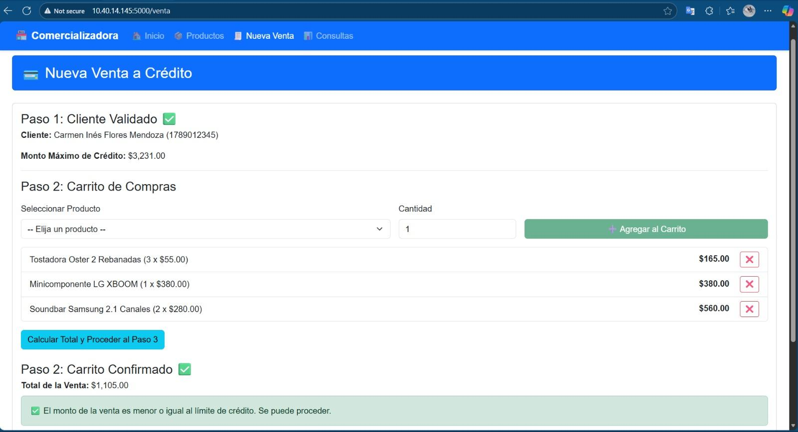
DESARROLLO
MARCO TEÓRICO
DESARROLLO
OBJETIVO
MODELO CONCEPTUAL DE LA BASE DE DATOS
CREAR BASE DE DATOS
CREACIÓN DEL SERVIDOR SOAP
CREACIÓN DEL PROYECTO – CLIENTE CONSOLA
CREACIÓN DEL PROYECTO – CLIENTE ESCRITORIO
CREACIÓN DEL PROYECTO – CLIENTE WEB
CREACIÓN DEL PROYECTO – CLIENTE MÓVIL
DIAGRAMAS
CONCLUSIONES
RECOMENDACIONES
BIBLIOGRAFÍA
Capturas del Sistema de Escritorio: Formulario de Nueva venta a crédito

Slide 54

DESARROLLO
MARCO TEÓRICO
DESARROLLO
OBJETIVO
MODELO CONCEPTUAL DE LA BASE DE DATOS
CREAR BASE DE DATOS
CREACIÓN DEL SERVIDOR SOAP
CREACIÓN DEL PROYECTO – CLIENTE CONSOLA
CREACIÓN DEL PROYECTO – CLIENTE ESCRITORIO
CREACIÓN DEL PROYECTO – CLIENTE WEB
CREACIÓN DEL PROYECTO – CLIENTE MÓVIL
DIAGRAMAS
CONCLUSIONES
RECOMENDACIONES
BIBLIOGRAFÍA
Proyecto web
Crear un proyecto de tipo web y seleccionar el tipo de plantilla del proyecto.

Slide 55

DESARROLLO
MARCO TEÓRICO
DESARROLLO
OBJETIVO
MODELO CONCEPTUAL DE LA BASE DE DATOS
CREAR BASE DE DATOS
CREACIÓN DEL SERVIDOR SOAP
CREACIÓN DEL PROYECTO – CLIENTE CONSOLA
CREACIÓN DEL PROYECTO – CLIENTE ESCRITORIO
CREACIÓN DEL PROYECTO – CLIENTE WEB
CREACIÓN DEL PROYECTO – CLIENTE MÓVIL
DIAGRAMAS
CONCLUSIONES
RECOMENDACIONES
BIBLIOGRAFÍA
1. Estructura cliente WEB.

Slide 56
DESARROLLO
MARCO TEÓRICO
DESARROLLO
OBJETIVO
MODELO CONCEPTUAL DE LA BASE DE DATOS
CREAR BASE DE DATOS
CREACIÓN DEL SERVIDOR SOAP
CREACIÓN DEL PROYECTO – CLIENTE CONSOLA
CREACIÓN DEL PROYECTO – CLIENTE ESCRITORIO
CREACIÓN DEL PROYECTO – CLIENTE WEB
CREACIÓN DEL PROYECTO – CLIENTE MÓVIL
DIAGRAMAS
CONCLUSIONES
RECOMENDACIONES
BIBLIOGRAFÍA
2. Se deberá crear una nueva clase en la carpeta Models con el nombre CreateProduct y se codifica.

Slide 57
DESARROLLO
MARCO TEÓRICO
DESARROLLO
OBJETIVO
MODELO CONCEPTUAL DE LA BASE DE DATOS
CREAR BASE DE DATOS
CREACIÓN DEL SERVIDOR SOAP
CREACIÓN DEL PROYECTO – CLIENTE CONSOLA
CREACIÓN DEL PROYECTO – CLIENTE ESCRITORIO
CREACIÓN DEL PROYECTO – CLIENTE WEB
CREACIÓN DEL PROYECTO – CLIENTE MÓVIL
DIAGRAMAS
CONCLUSIONES
RECOMENDACIONES
BIBLIOGRAFÍA
3. Crear una nueva clase en la carpeta Model, esta clase se llama ProductoDTO y se estructura de la siguiente manera.

Slide 58
DESARROLLO
MARCO TEÓRICO
DESARROLLO
OBJETIVO
MODELO CONCEPTUAL DE LA BASE DE DATOS
CREAR BASE DE DATOS
CREACIÓN DEL SERVIDOR SOAP
CREACIÓN DEL PROYECTO – CLIENTE CONSOLA
CREACIÓN DEL PROYECTO – CLIENTE ESCRITORIO
CREACIÓN DEL PROYECTO – CLIENTE WEB
CREACIÓN DEL PROYECTO – CLIENTE MÓVIL
DIAGRAMAS
CONCLUSIONES
RECOMENDACIONES
BIBLIOGRAFÍA
3. Crear una nueva clase en la carpeta Model, esta clase se llama CreditGrantRequest y se estructura de la siguiente manera.

Slide 59
DESARROLLO
MARCO TEÓRICO
DESARROLLO
OBJETIVO
MODELO CONCEPTUAL DE LA BASE DE DATOS
CREAR BASE DE DATOS
CREACIÓN DEL SERVIDOR SOAP
CREACIÓN DEL PROYECTO – CLIENTE CONSOLA
CREACIÓN DEL PROYECTO – CLIENTE ESCRITORIO
CREACIÓN DEL PROYECTO – CLIENTE WEB
CREACIÓN DEL PROYECTO – CLIENTE MÓVIL
DIAGRAMAS
CONCLUSIONES
RECOMENDACIONES
BIBLIOGRAFÍA
3. Crear una nueva clase en la carpeta Model, esta clase se llama AmortizacionItemDto y se estructura de la siguiente manera.

Slide 60
DESARROLLO
MARCO TEÓRICO
DESARROLLO
OBJETIVO
MODELO CONCEPTUAL DE LA BASE DE DATOS
CREAR BASE DE DATOS
CREACIÓN DEL SERVIDOR SOAP
CREACIÓN DEL PROYECTO – CLIENTE CONSOLA
CREACIÓN DEL PROYECTO – CLIENTE ESCRITORIO
CREACIÓN DEL PROYECTO – CLIENTE WEB
CREACIÓN DEL PROYECTO – CLIENTE MÓVIL
DIAGRAMAS
CONCLUSIONES
RECOMENDACIONES
BIBLIOGRAFÍA
Capturas del Sistema Web: Login

Slide 61
DESARROLLO
MARCO TEÓRICO
DESARROLLO
OBJETIVO
MODELO CONCEPTUAL DE LA BASE DE DATOS
CREAR BASE DE DATOS
CREACIÓN DEL SERVIDOR SOAP
CREACIÓN DEL PROYECTO – CLIENTE CONSOLA
CREACIÓN DEL PROYECTO – CLIENTE ESCRITORIO
CREACIÓN DEL PROYECTO – CLIENTE WEB
CREACIÓN DEL PROYECTO – CLIENTE MÓVIL
DIAGRAMAS
CONCLUSIONES
RECOMENDACIONES
BIBLIOGRAFÍA
Capturas del Sistema Web: Consulta de factura por número

Slide 62
DESARROLLO
MARCO TEÓRICO
DESARROLLO
OBJETIVO
MODELO CONCEPTUAL DE LA BASE DE DATOS
CREAR BASE DE DATOS
CREACIÓN DEL SERVIDOR SOAP
CREACIÓN DEL PROYECTO – CLIENTE CONSOLA
CREACIÓN DEL PROYECTO – CLIENTE ESCRITORIO
CREACIÓN DEL PROYECTO – CLIENTE WEB
CREACIÓN DEL PROYECTO – CLIENTE MÓVIL
DIAGRAMAS
CONCLUSIONES
RECOMENDACIONES
BIBLIOGRAFÍA
Capturas del Sistema Web: Tabla de amortización del crédito

Slide 63
DESARROLLO
MARCO TEÓRICO
DESARROLLO
OBJETIVO
MODELO CONCEPTUAL DE LA BASE DE DATOS
CREAR BASE DE DATOS
CREACIÓN DEL SERVIDOR SOAP
CREACIÓN DEL PROYECTO – CLIENTE CONSOLA
CREACIÓN DEL PROYECTO – CLIENTE ESCRITORIO
CREACIÓN DEL PROYECTO – CLIENTE WEB
CREACIÓN DEL PROYECTO – CLIENTE MÓVIL
DIAGRAMAS
CONCLUSIONES
RECOMENDACIONES
BIBLIOGRAFÍA
Capturas del Sistema Web: Gestión de productos

Slide 64
DESARROLLO
MARCO TEÓRICO
DESARROLLO
OBJETIVO
MODELO CONCEPTUAL DE LA BASE DE DATOS
CREAR BASE DE DATOS
CREACIÓN DEL SERVIDOR SOAP
CREACIÓN DEL PROYECTO – CLIENTE CONSOLA
CREACIÓN DEL PROYECTO – CLIENTE ESCRITORIO
CREACIÓN DEL PROYECTO – CLIENTE WEB
CREACIÓN DEL PROYECTO – CLIENTE MÓVIL
DIAGRAMAS
CONCLUSIONES
RECOMENDACIONES
BIBLIOGRAFÍA
Capturas del Sistema Web: Confirmación de venta completada

Slide 65
DESARROLLO
MARCO TEÓRICO
DESARROLLO
OBJETIVO
MODELO CONCEPTUAL DE LA BASE DE DATOS
CREAR BASE DE DATOS
CREACIÓN DEL SERVIDOR SOAP
CREACIÓN DEL PROYECTO – CLIENTE CONSOLA
CREACIÓN DEL PROYECTO – CLIENTE ESCRITORIO
CREACIÓN DEL PROYECTO – CLIENTE WEB
CREACIÓN DEL PROYECTO – CLIENTE MÓVIL
DIAGRAMAS
CONCLUSIONES
RECOMENDACIONES
BIBLIOGRAFÍA
Capturas del Sistema Web: Página principal del sistema

Slide 66
DESARROLLO
MARCO TEÓRICO
DESARROLLO
OBJETIVO
MODELO CONCEPTUAL DE LA BASE DE DATOS
CREAR BASE DE DATOS
CREACIÓN DEL SERVIDOR SOAP
CREACIÓN DEL PROYECTO – CLIENTE CONSOLA
CREACIÓN DEL PROYECTO – CLIENTE ESCRITORIO
CREACIÓN DEL PROYECTO – CLIENTE WEB
CREACIÓN DEL PROYECTO – CLIENTE MÓVIL
DIAGRAMAS
CONCLUSIONES
RECOMENDACIONES
BIBLIOGRAFÍA
Capturas del Sistema Web: Consulta de facturas por cliente

Slide 67
DESARROLLO
MARCO TEÓRICO
DESARROLLO
OBJETIVO
MODELO CONCEPTUAL DE LA BASE DE DATOS
CREAR BASE DE DATOS
CREACIÓN DEL SERVIDOR SOAP
CREACIÓN DEL PROYECTO – CLIENTE CONSOLA
CREACIÓN DEL PROYECTO – CLIENTE ESCRITORIO
CREACIÓN DEL PROYECTO – CLIENTE WEB
CREACIÓN DEL PROYECTO – CLIENTE MÓVIL
DIAGRAMAS
CONCLUSIONES
RECOMENDACIONES
BIBLIOGRAFÍA
Capturas del Sistema Web: Formulario de Nueva venta a crédito

Slide 68

DESARROLLO
MARCO TEÓRICO
DESARROLLO
OBJETIVO
MODELO CONCEPTUAL DE LA BASE DE DATOS
CREAR BASE DE DATOS
CREACIÓN DEL SERVIDOR SOAP
CREACIÓN DEL PROYECTO – CLIENTE CONSOLA
CREACIÓN DEL PROYECTO – CLIENTE ESCRITORIO
CREACIÓN DEL PROYECTO – CLIENTE WEB
CREACIÓN DEL PROYECTO – CLIENTE MÓVIL
DIAGRAMAS
CONCLUSIONES
RECOMENDACIONES
BIBLIOGRAFÍA
1. Creación proyecto cliente móvil.

Slide 69

DESARROLLO
MARCO TEÓRICO
DESARROLLO
OBJETIVO
MODELO CONCEPTUAL DE LA BASE DE DATOS
CREAR BASE DE DATOS
CREACIÓN DEL SERVIDOR SOAP
CREACIÓN DEL PROYECTO – CLIENTE CONSOLA
CREACIÓN DEL PROYECTO – CLIENTE ESCRITORIO
CREACIÓN DEL PROYECTO – CLIENTE WEB
CREACIÓN DEL PROYECTO – CLIENTE MÓVIL
DIAGRAMAS
CONCLUSIONES
RECOMENDACIONES
BIBLIOGRAFÍA
2. Clases en diferentes paquetes

Slide 70
DESARROLLO
MARCO TEÓRICO
DESARROLLO
OBJETIVO
MODELO CONCEPTUAL DE LA BASE DE DATOS
CREAR BASE DE DATOS
CREACIÓN DEL SERVIDOR SOAP
CREACIÓN DEL PROYECTO – CLIENTE CONSOLA
CREACIÓN DEL PROYECTO – CLIENTE ESCRITORIO
CREACIÓN DEL PROYECTO – CLIENTE WEB
CREACIÓN DEL PROYECTO – CLIENTE MÓVIL
DIAGRAMAS
CONCLUSIONES
RECOMENDACIONES
BIBLIOGRAFÍA
3. Codificación de modelo

Slide 71

DESARROLLO
MARCO TEÓRICO
DESARROLLO
OBJETIVO
MODELO CONCEPTUAL DE LA BASE DE DATOS
CREAR BASE DE DATOS
CREACIÓN DEL SERVIDOR SOAP
CREACIÓN DEL PROYECTO – CLIENTE CONSOLA
CREACIÓN DEL PROYECTO – CLIENTE ESCRITORIO
CREACIÓN DEL PROYECTO – CLIENTE WEB
CREACIÓN DEL PROYECTO – CLIENTE MÓVIL
DIAGRAMAS
CONCLUSIONES
RECOMENDACIONES
BIBLIOGRAFÍA
4. Configuración adicional para desarrollo en android

Slide 72

DESARROLLO
MARCO TEÓRICO
DESARROLLO
OBJETIVO
MODELO CONCEPTUAL DE LA BASE DE DATOS
CREAR BASE DE DATOS
CREACIÓN DEL SERVIDOR SOAP
CREACIÓN DEL PROYECTO – CLIENTE CONSOLA
CREACIÓN DEL PROYECTO – CLIENTE ESCRITORIO
CREACIÓN DEL PROYECTO – CLIENTE WEB
CREACIÓN DEL PROYECTO – CLIENTE MÓVIL
DIAGRAMAS
CONCLUSIONES
RECOMENDACIONES
BIBLIOGRAFÍA
Capturas del Sistema Móvil: Login

Slide 73

DESARROLLO
MARCO TEÓRICO
DESARROLLO
OBJETIVO
MODELO CONCEPTUAL DE LA BASE DE DATOS
CREAR BASE DE DATOS
CREACIÓN DEL SERVIDOR SOAP
CREACIÓN DEL PROYECTO – CLIENTE CONSOLA
CREACIÓN DEL PROYECTO – CLIENTE ESCRITORIO
CREACIÓN DEL PROYECTO – CLIENTE WEB
CREACIÓN DEL PROYECTO – CLIENTE MÓVIL
DIAGRAMAS
CONCLUSIONES
RECOMENDACIONES
BIBLIOGRAFÍA
Capturas del Sistema Móvil: Pantalla Principal y Configuración

Slide 74

DESARROLLO
MARCO TEÓRICO
DESARROLLO
OBJETIVO
MODELO CONCEPTUAL DE LA BASE DE DATOS
CREAR BASE DE DATOS
CREACIÓN DEL SERVIDOR SOAP
CREACIÓN DEL PROYECTO – CLIENTE CONSOLA
CREACIÓN DEL PROYECTO – CLIENTE ESCRITORIO
CREACIÓN DEL PROYECTO – CLIENTE WEB
CREACIÓN DEL PROYECTO – CLIENTE MÓVIL
DIAGRAMAS
CONCLUSIONES
RECOMENDACIONES
BIBLIOGRAFÍA
Capturas del Sistema Móvil: Nueva Venta - Paso 1: Cliente Validado

Slide 75
DESARROLLO
MARCO TEÓRICO
DESARROLLO
OBJETIVO
MODELO CONCEPTUAL DE LA BASE DE DATOS
CREAR BASE DE DATOS
CREACIÓN DEL SERVIDOR SOAP
CREACIÓN DEL PROYECTO – CLIENTE CONSOLA
CREACIÓN DEL PROYECTO – CLIENTE ESCRITORIO
CREACIÓN DEL PROYECTO – CLIENTE WEB
CREACIÓN DEL PROYECTO – CLIENTE MÓVIL
DIAGRAMAS
CONCLUSIONES
RECOMENDACIONES
BIBLIOGRAFÍA
Capturas del Sistema Móvil: Nueva Venta - Paso 2: Carrito Confirmado

Slide 76

DESARROLLO
MARCO TEÓRICO
DESARROLLO
OBJETIVO
MODELO CONCEPTUAL DE LA BASE DE DATOS
CREAR BASE DE DATOS
CREACIÓN DEL SERVIDOR SOAP
CREACIÓN DEL PROYECTO – CLIENTE CONSOLA
CREACIÓN DEL PROYECTO – CLIENTE ESCRITORIO
CREACIÓN DEL PROYECTO – CLIENTE WEB
CREACIÓN DEL PROYECTO – CLIENTE MÓVIL
DIAGRAMAS
CONCLUSIONES
RECOMENDACIONES
BIBLIOGRAFÍA
Capturas del Sistema Móvil: Consultas Generales - Factura por Número

Slide 77

DESARROLLO
MARCO TEÓRICO
DESARROLLO
OBJETIVO
MODELO CONCEPTUAL DE LA BASE DE DATOS
CREAR BASE DE DATOS
CREACIÓN DEL SERVIDOR SOAP
CREACIÓN DEL PROYECTO – CLIENTE CONSOLA
CREACIÓN DEL PROYECTO – CLIENTE ESCRITORIO
CREACIÓN DEL PROYECTO – CLIENTE WEB
CREACIÓN DEL PROYECTO – CLIENTE MÓVIL
DIAGRAMAS
CONCLUSIONES
RECOMENDACIONES
BIBLIOGRAFÍA
Capturas del Sistema Móvil: Gestión de Productos Móvil

Slide 78

DESARROLLO
MARCO TEÓRICO
DESARROLLO
OBJETIVO
MODELO CONCEPTUAL DE LA BASE DE DATOS
CREAR BASE DE DATOS
CREACIÓN DEL SERVIDOR SOAP
CREACIÓN DEL PROYECTO – CLIENTE CONSOLA
CREACIÓN DEL PROYECTO – CLIENTE ESCRITORIO
CREACIÓN DEL PROYECTO – CLIENTE WEB
CREACIÓN DEL PROYECTO – CLIENTE MÓVIL
DIAGRAMAS
CONCLUSIONES
RECOMENDACIONES
BIBLIOGRAFÍA
Capturas del Sistema Móvil: Lista de Productos en Tarjetas

Slide 79

DESARROLLO
MARCO TEÓRICO
DESARROLLO
OBJETIVO
MODELO CONCEPTUAL DE LA BASE DE DATOS
CREAR BASE DE DATOS
CREACIÓN DEL SERVIDOR SOAP
CREACIÓN DEL PROYECTO – CLIENTE CONSOLA
CREACIÓN DEL PROYECTO – CLIENTE ESCRITORIO
CREACIÓN DEL PROYECTO – CLIENTE WEB
CREACIÓN DEL PROYECTO – CLIENTE MÓVIL
DIAGRAMAS
CONCLUSIONES
RECOMENDACIONES
BIBLIOGRAFÍA
Capturas del Sistema Móvil: Consultas - Facturas por Cliente

Slide 80
DESARROLLO
MARCO TEÓRICO
DESARROLLO
OBJETIVO
MODELO CONCEPTUAL DE LA BASE DE DATOS
CREAR BASE DE DATOS
CREACIÓN DEL SERVIDOR SOAP
CREACIÓN DEL PROYECTO – CLIENTE CONSOLA
CREACIÓN DEL PROYECTO – CLIENTE ESCRITORIO
CREACIÓN DEL PROYECTO – CLIENTE WEB
CREACIÓN DEL PROYECTO – CLIENTE MÓVIL
DIAGRAMAS
CONCLUSIONES
RECOMENDACIONES
BIBLIOGRAFÍA
Capturas del Sistema Móvil: Nueva Venta - Paso 3: Venta Completada con Crédito

Slide 81

DESARROLLO
MARCO TEÓRICO
DESARROLLO
OBJETIVO
MODELO CONCEPTUAL DE LA BASE DE DATOS
CREAR BASE DE DATOS
CREACIÓN DEL SERVIDOR SOAP
CREACIÓN DEL PROYECTO – CLIENTE CONSOLA
CREACIÓN DEL PROYECTO – CLIENTE ESCRITORIO
CREACIÓN DEL PROYECTO – CLIENTE WEB
CREACIÓN DEL PROYECTO – CLIENTE MÓVIL
DIAGRAMAS
CONCLUSIONES
RECOMENDACIONES
BIBLIOGRAFÍA
Capturas del Sistema Móvil: Detalles de Compra y Totales

Slide 82

DESARROLLO
MARCO TEÓRICO
DESARROLLO
OBJETIVO
MODELO CONCEPTUAL DE LA BASE DE DATOS
CREAR BASE DE DATOS
CREACIÓN DEL SERVIDOR SOAP
CREACIÓN DEL PROYECTO – CLIENTE CONSOLA
CREACIÓN DEL PROYECTO – CLIENTE ESCRITORIO
CREACIÓN DEL PROYECTO – CLIENTE WEB
CREACIÓN DEL PROYECTO – CLIENTE MÓVIL
DIAGRAMAS
CONCLUSIONES
RECOMENDACIONES
BIBLIOGRAFÍA
Capturas del Sistema Móvil: Consulta de Tabla de Amortización Móvil

Slide 83

DESARROLLO
MARCO TEÓRICO
DESARROLLO
OBJETIVO
MODELO CONCEPTUAL DE LA BASE DE DATOS
CREAR BASE DE DATOS
CREACIÓN DEL SERVIDOR SOAP
CREACIÓN DEL PROYECTO – CLIENTE CONSOLA
CREACIÓN DEL PROYECTO – CLIENTE ESCRITORIO
CREACIÓN DEL PROYECTO – CLIENTE WEB
CREACIÓN DEL PROYECTO – CLIENTE MÓVIL
DIAGRAMAS
CONCLUSIONES
RECOMENDACIONES
BIBLIOGRAFÍA
Diagrama Arquitectura de Software

Slide 84

DESARROLLO
MARCO TEÓRICO
DESARROLLO
OBJETIVO
MODELO CONCEPTUAL DE LA BASE DE DATOS
CREAR BASE DE DATOS
CREACIÓN DEL SERVIDOR SOAP
CREACIÓN DEL PROYECTO – CLIENTE CONSOLA
CREACIÓN DEL PROYECTO – CLIENTE ESCRITORIO
CREACIÓN DEL PROYECTO – CLIENTE WEB
CREACIÓN DEL PROYECTO – CLIENTE MÓVIL
DIAGRAMAS
CONCLUSIONES
RECOMENDACIONES
BIBLIOGRAFÍA
Diagrama de Casos de Uso

Slide 85

DESARROLLO
MARCO TEÓRICO
DESARROLLO
OBJETIVO
MODELO CONCEPTUAL DE LA BASE DE DATOS
CREAR BASE DE DATOS
CREACIÓN DEL SERVIDOR SOAP
CREACIÓN DEL PROYECTO – CLIENTE CONSOLA
CREACIÓN DEL PROYECTO – CLIENTE ESCRITORIO
CREACIÓN DEL PROYECTO – CLIENTE WEB
CREACIÓN DEL PROYECTO – CLIENTE MÓVIL
DIAGRAMAS
CONCLUSIONES
RECOMENDACIONES
BIBLIOGRAFÍA
Diagrama de Casos de Uso

Slide 86
DESARROLLO
MARCO TEÓRICO
DESARROLLO
OBJETIVO
MODELO CONCEPTUAL DE LA BASE DE DATOS
CREAR BASE DE DATOS
CREACIÓN DEL SERVIDOR SOAP
CREACIÓN DEL PROYECTO – CLIENTE CONSOLA
CREACIÓN DEL PROYECTO – CLIENTE ESCRITORIO
CREACIÓN DEL PROYECTO – CLIENTE WEB
CREACIÓN DEL PROYECTO – CLIENTE MÓVIL
DIAGRAMAS
CONCLUSIONES
RECOMENDACIONES
BIBLIOGRAFÍA
Diagrama de Diagrama Comercializadora

Slide 87
CONCLUSIONES
MARCO TEÓRICO
DESARROLLO
OBJETIVO
MODELO CONCEPTUAL DE LA BASE DE DATOS
CREAR BASE DE DATOS
CREACIÓN DEL SERVIDOR SOAP
CREACIÓN DEL PROYECTO – CLIENTE CONSOLA
CREACIÓN DEL PROYECTO – CLIENTE ESCRITORIO
CREACIÓN DEL PROYECTO – CLIENTE WEB
CREACIÓN DEL PROYECTO – CLIENTE MÓVIL
DIAGRAMAS
CONCLUSIONES
RECOMENDACIONES
BIBLIOGRAFÍA
La implementación de una arquitectura SOAP con servicios SOAP en Java permitió integrar exitosamente el sistema de comercialización de electrodomésticos con el módulo de créditos de BanQuito, automatizando el proceso de financiamiento de créditos con validaciones más claras.
El desarrollo de múltiples clientes (consola, escritorio, web y móvil) demostró la versatilidad de los servicios SOAP, permitiendo que diferentes plataformas accedan a la misma lógica de negocio de manera consistente y segura, facilitando la gestión de productos y ventas a crédito.

Slide 88
RECOMENDACIONES
MARCO TEÓRICO
DESARROLLO
OBJETIVO
MODELO CONCEPTUAL DE LA BASE DE DATOS
CREAR BASE DE DATOS
CREACIÓN DEL SERVIDOR SOAP
CREACIÓN DEL PROYECTO – CLIENTE CONSOLA
CREACIÓN DEL PROYECTO – CLIENTE ESCRITORIO
CREACIÓN DEL PROYECTO – CLIENTE WEB
CREACIÓN DEL PROYECTO – CLIENTE MÓVIL
DIAGRAMAS
CONCLUSIONES
RECOMENDACIONES
BIBLIOGRAFÍA
Implementar medidas de seguridad adicionales como autenticación de dos factores y encriptación de datos sensibles para proteger la información financiera de los clientes y garantizar transacciones seguras en el sistema de créditos.
Desarrollar un sistema de notificaciones y seguimiento de pedidos que mantenga informados a los clientes sobre el estado de sus compras y créditos, mejorando la transparencia y confianza en el proceso de adquisición de electrodomésticos.

Slide 89
BIBLIOGRAFÍA
MARCO TEÓRICO
DESARROLLO
OBJETIVO
MODELO CONCEPTUAL DE LA BASE DE DATOS
CREAR BASE DE DATOS
CREACIÓN DEL SERVIDOR SOAP
CREACIÓN DEL PROYECTO – CLIENTE CONSOLA
CREACIÓN DEL PROYECTO – CLIENTE ESCRITORIO
CREACIÓN DEL PROYECTO – CLIENTE WEB
CREACIÓN DEL PROYECTO – CLIENTE MÓVIL
DIAGRAMAS
CONCLUSIONES
RECOMENDACIONES
BIBLIOGRAFÍA
[1] Microsoft Java Framework Documentation. https://docs.microsoft.com/en-us/dotnet/framework/ Documentación oficial de Java Framework 4.8
[2] Windows Communication Foundation (WCF) Documentation. https://docs.microsoft.com/en-us/dotnet/framework/wcf/ Especificación y guías de WCF para servicios SOAP
[3] ASPJava Web Services Documentation. https://docs.microsoft.com/en-us/aspnet/web-forms/ Documentación de ASPJava Web Forms y servicios web
[4] Entity Framework Documentation. https://docs.microsoft.com/en-us/ef/ Documentación oficial de Entity Framework para acceso a datos
[5] SQL Server LocalDB Documentation. https://docs.microsoft.com/en-us/sql/database-engine/configure-windows/sql-server-express-localdb Documentación de SQL Server Express LocalDB

